Slide 1



北京化工大学
< 1부 >
중국학과
김민영
문유림
백유선
이재영

Slide 2

목차
학교 소개
학생 식당 소개
학사 일정
기숙사 소개
수업 소개
학교 편의시설 소개

Slide 3
학교 소개

Slide 4

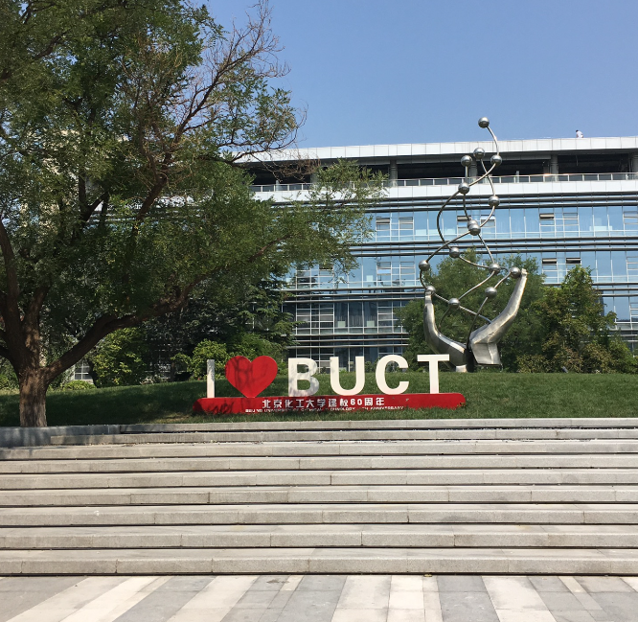
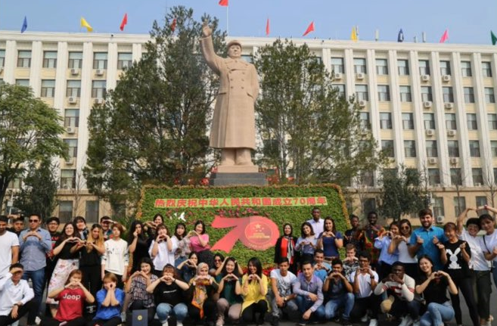
학교 소개
“北京化工大学”
Beijing University of Chemical Technology
1958년 설립
이공계열 이외에도 경제/문과/법학 등 다양한 학과가 설치된 종합대학교
중국의 수도 베이징에 위치해 있으며, 동/서/북 지역에 각 캠퍼스가 위치해 있음
외국대학과 교류가 활발
외국인 기숙사, 도서관, 학생식당, 종합 운동장, 농구장 등 다양한 시설

Slide 5
학사 일정

Slide 6

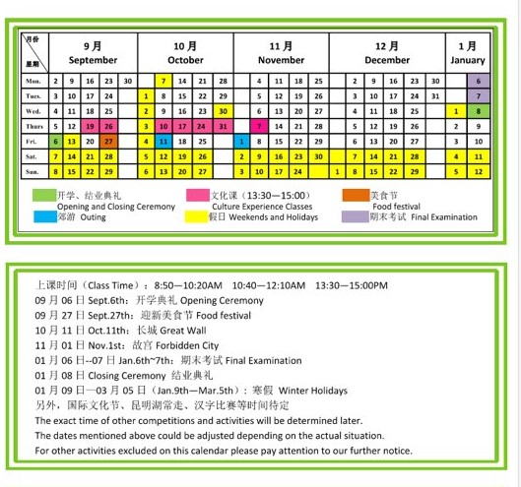
학사 일정
9월 6일 개강
9월 12일 중추절 행사
9월 27일 푸드 페스티벌
10월 18일 만리장성 견학
11월 1일 고궁 견학
1월 6~7일 기말고사
1월 9일 종강
* 코로나 19 전에 다녀온 일정이므로 참고 바람. (2019년 2학기)

Slide 7
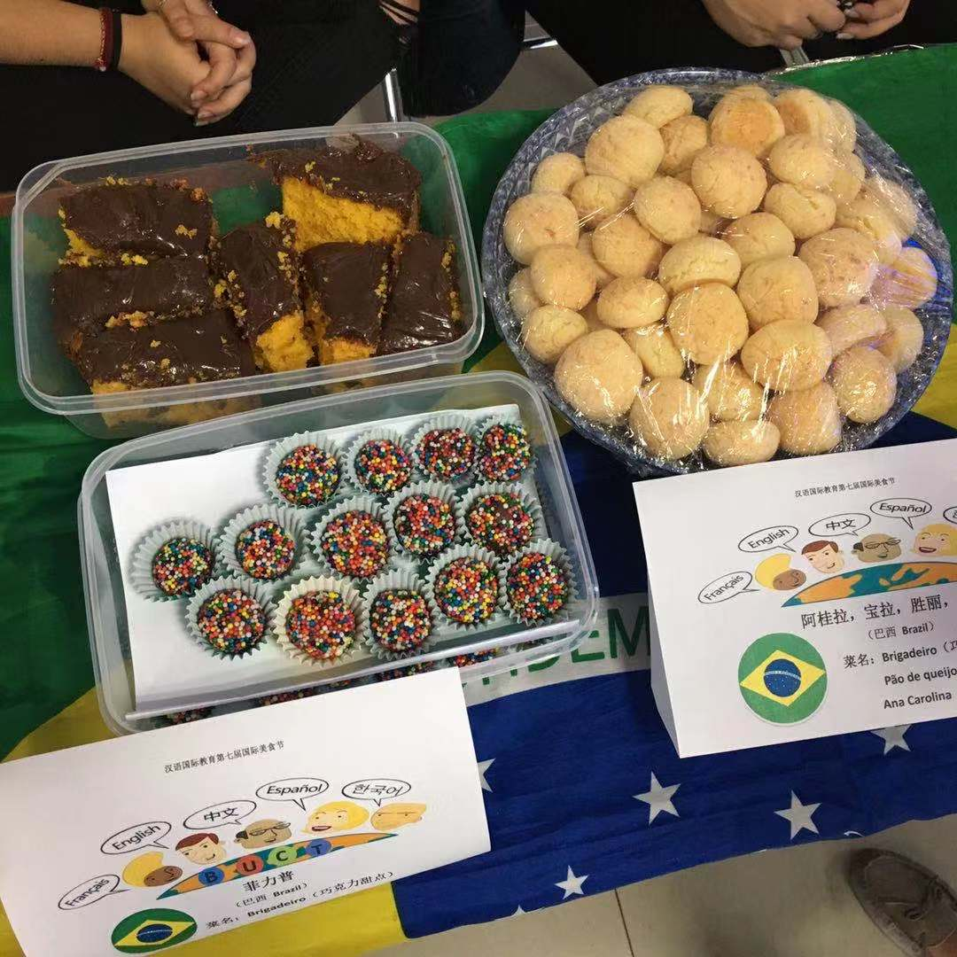
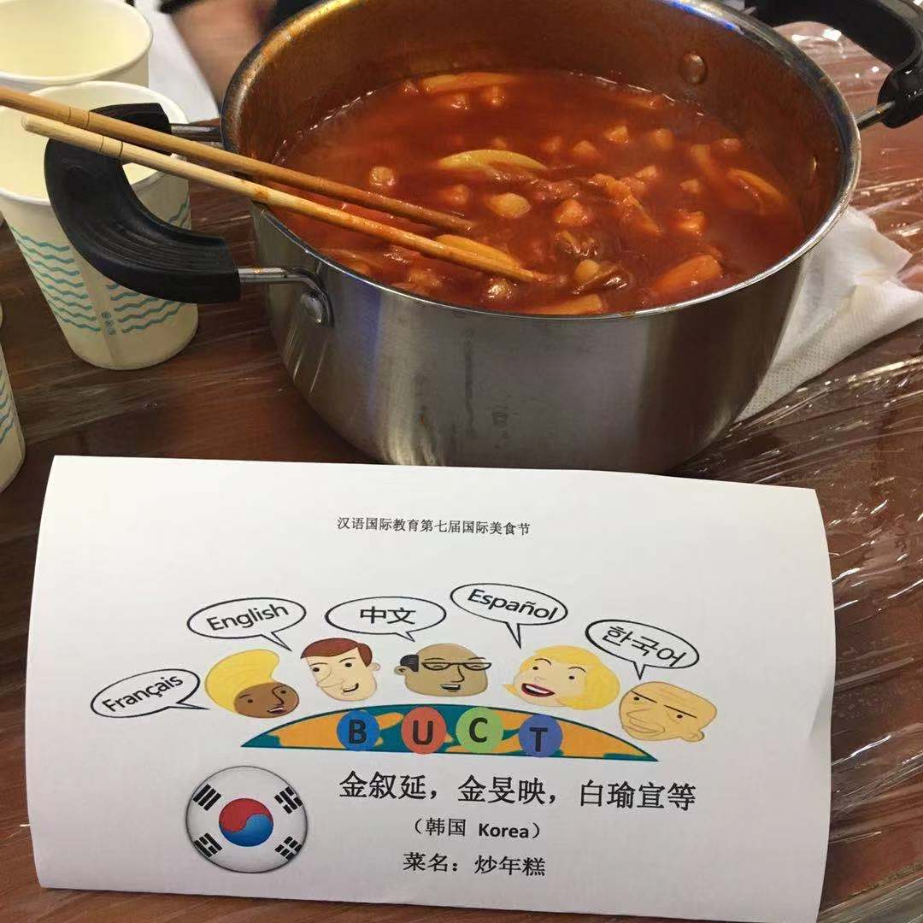
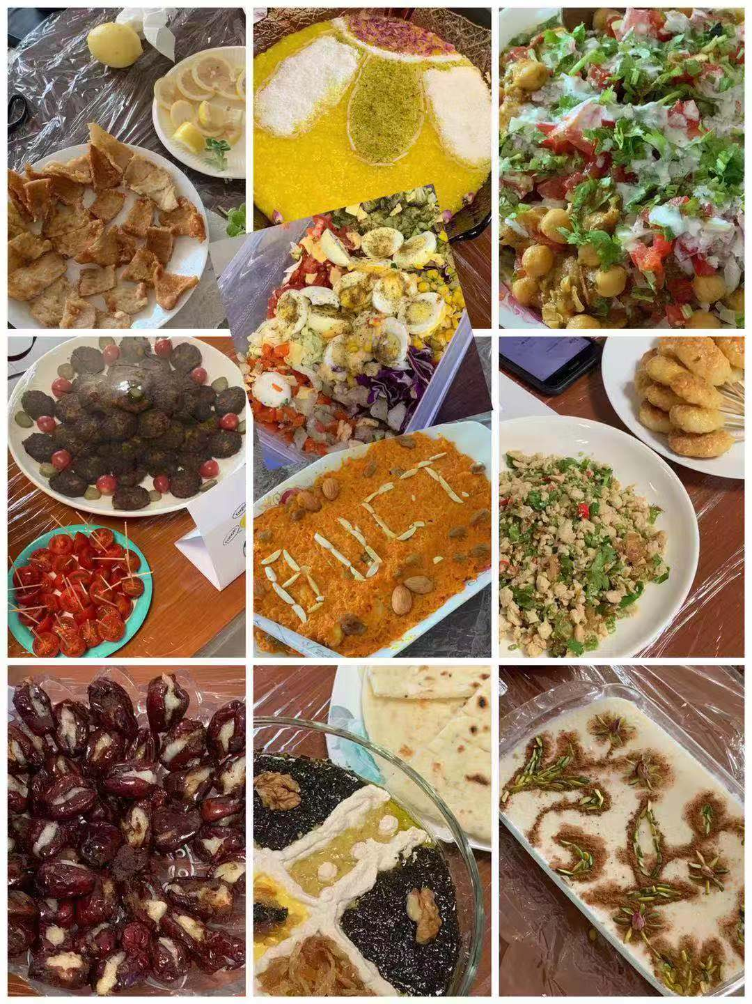
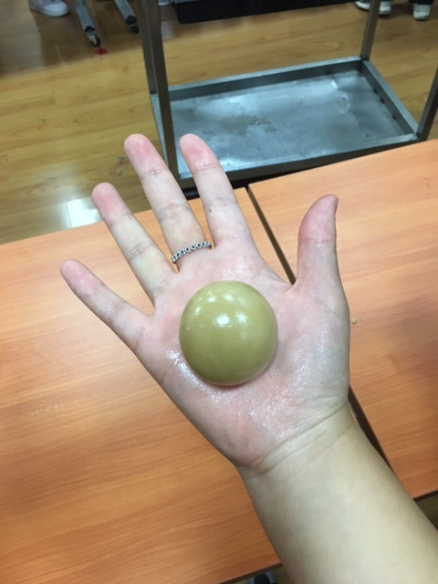
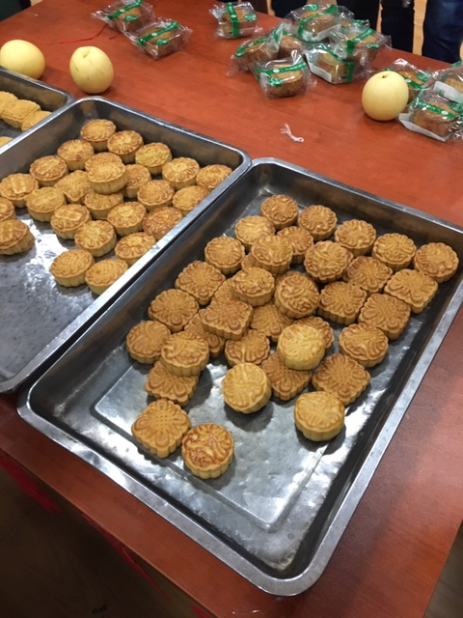
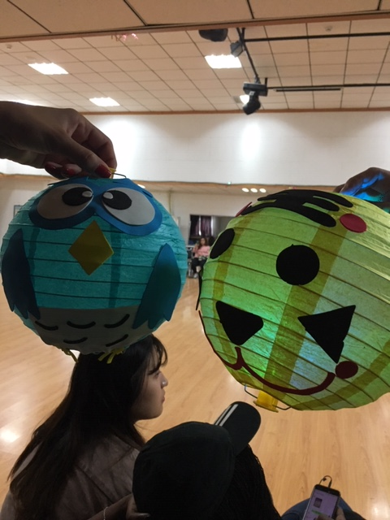
학사 일정
9월 12일 중추절 행사
9월 27일 푸드 페스티벌
중국에서 명절을 보내는 유학생들을 위해 학교에서 준비한 행사로, 월병과 풍등을
직접 만들어보는 시간을 가짐.
유학을 대상으로 한 푸드 페스티벌로
다양한 나라의 유학생들이 각 나라 특유의 음식을 만들어 맛보고 즐기는 축제.

Slide 8
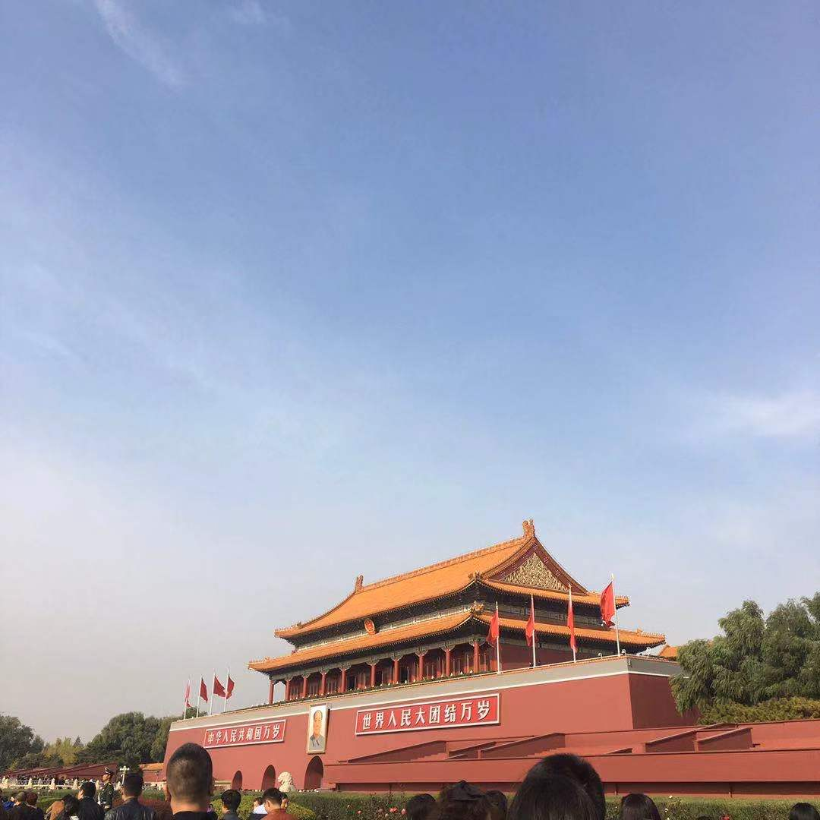
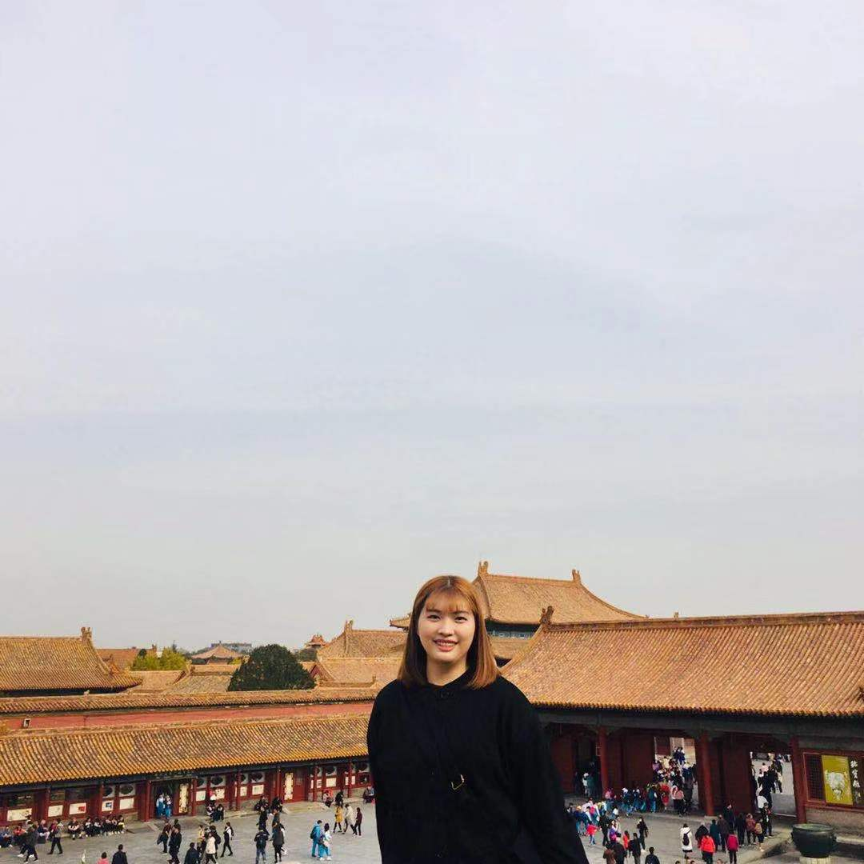
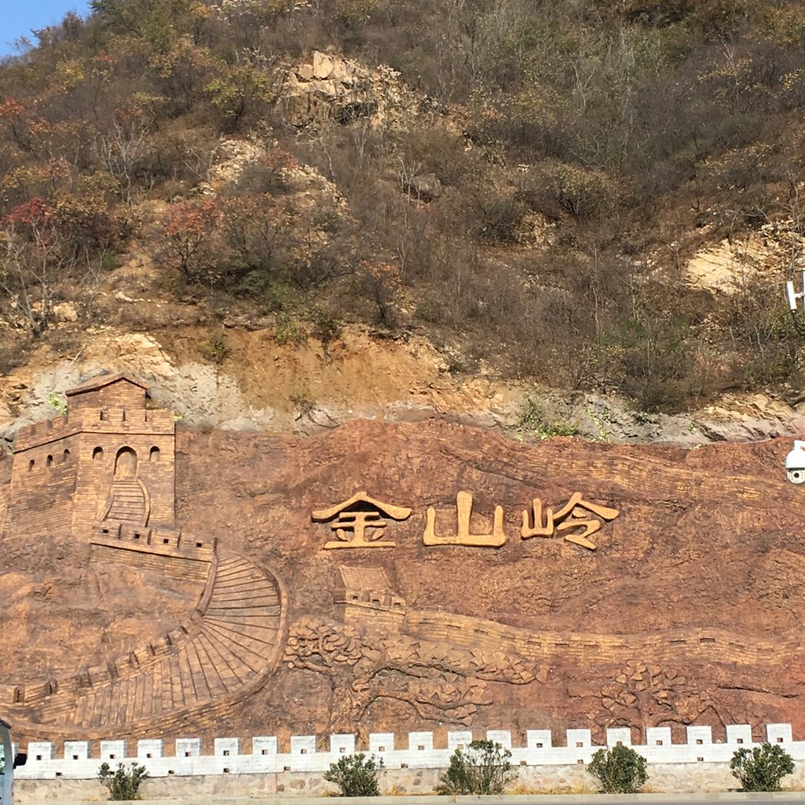
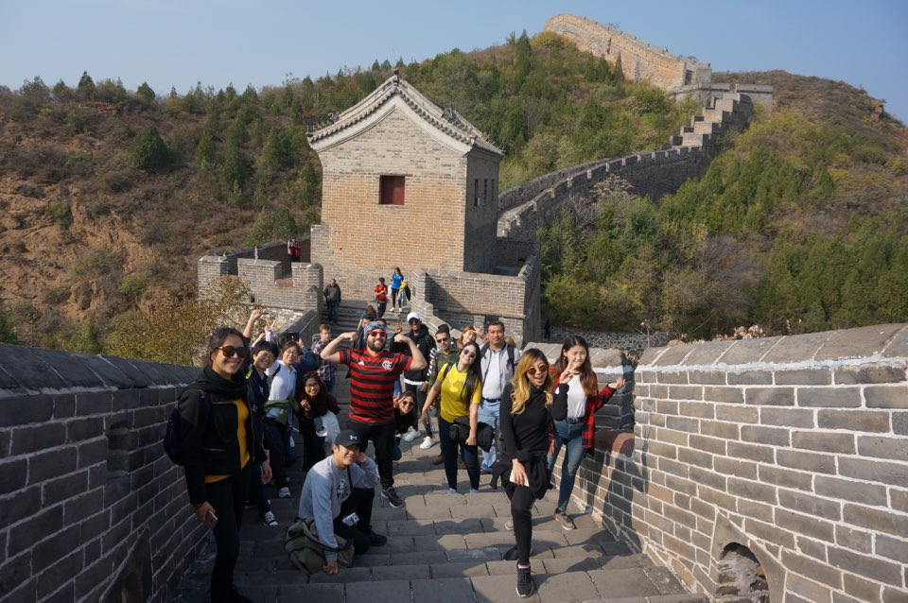
학사 일정
10월 18일 만리장성 견학
11월 1일 고궁 견학
한 학기에 한 번은 만리장성으로 견학을
간다고 함. 매학기마다 가는 장성의
장소가 다르다고 하니 친구들과 함께
가보는 것을 추천함.
천안문과 자금성을 둘러보는 시간을 가지며,
고궁 견학을 갈 때에는 간단한 음식을
챙겨가면 좋음.
(고궁과 만리장성 견학 날에는 수업이 없음.)

Slide 9
수업 소개

Slide 10

수업 소개
1) 중국어 수업
북경화공대 중국어 수업은(2019년 기준) 초급1반, 초급2반, 중급반, 고급반
총 4개의 분반으로 되어 있으며, 간단한 레벨 테스트 후 반 배정을 받음.
초급1반은 HSK3급, 초급2반은 HSK4급, 중급반은 HSK5급, 고급반은 HSK6을
취득 목적으로 수업을 듣게 됨.
초급2반은 듣기, 말하기, 독해, 종합 총 4개의 과목이 있었으며, 종합과목에서는 문법과 단어를 집중적으로 공부함.
*중간고사는 치르지 않고 학기말고사만 있었으며, 수업시간에 단어시험은 수시로 봄.

Slide 11
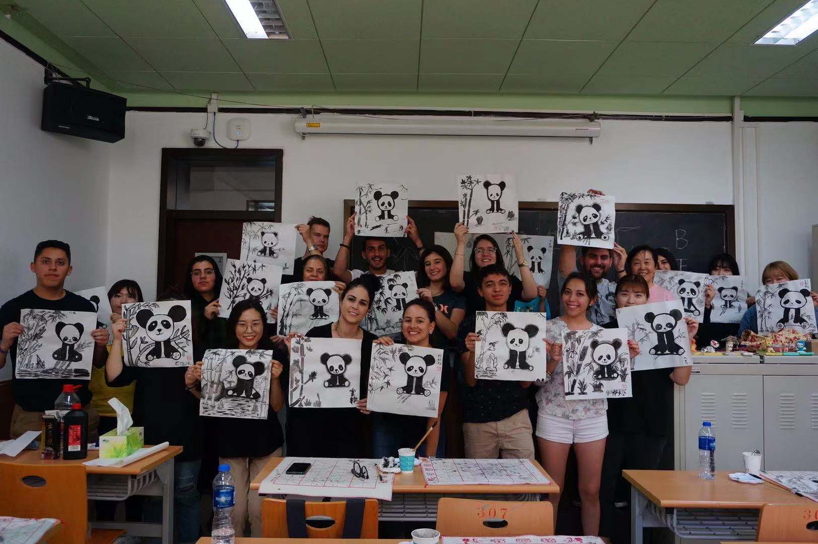
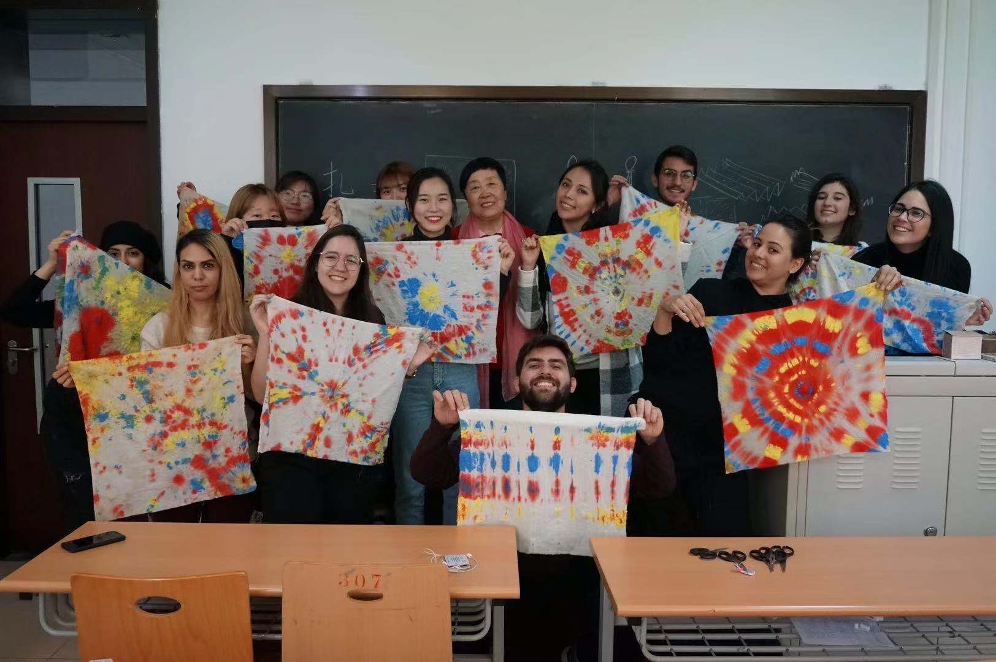
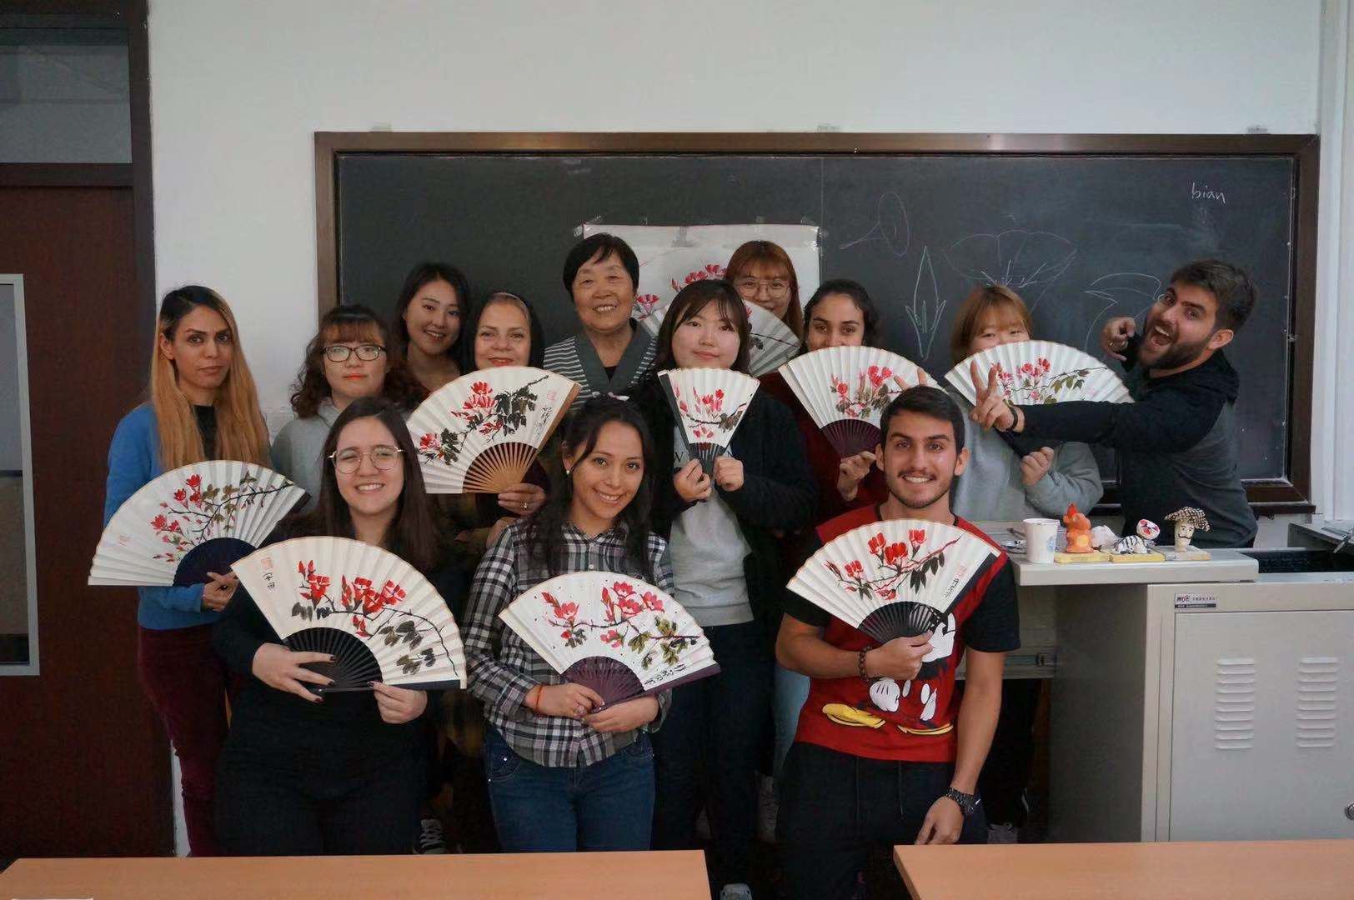
수업 소개
2) 문화 수업
문화수업은 매주 월요일 오후 1시에 있었으며, 선택사항으로 선택하여 참여할 수 있음.
문화수업때에는 중국의 다양한 문화를 체험해보는 시간을 가짐.

Slide 12
학생 식당 소개

Slide 13

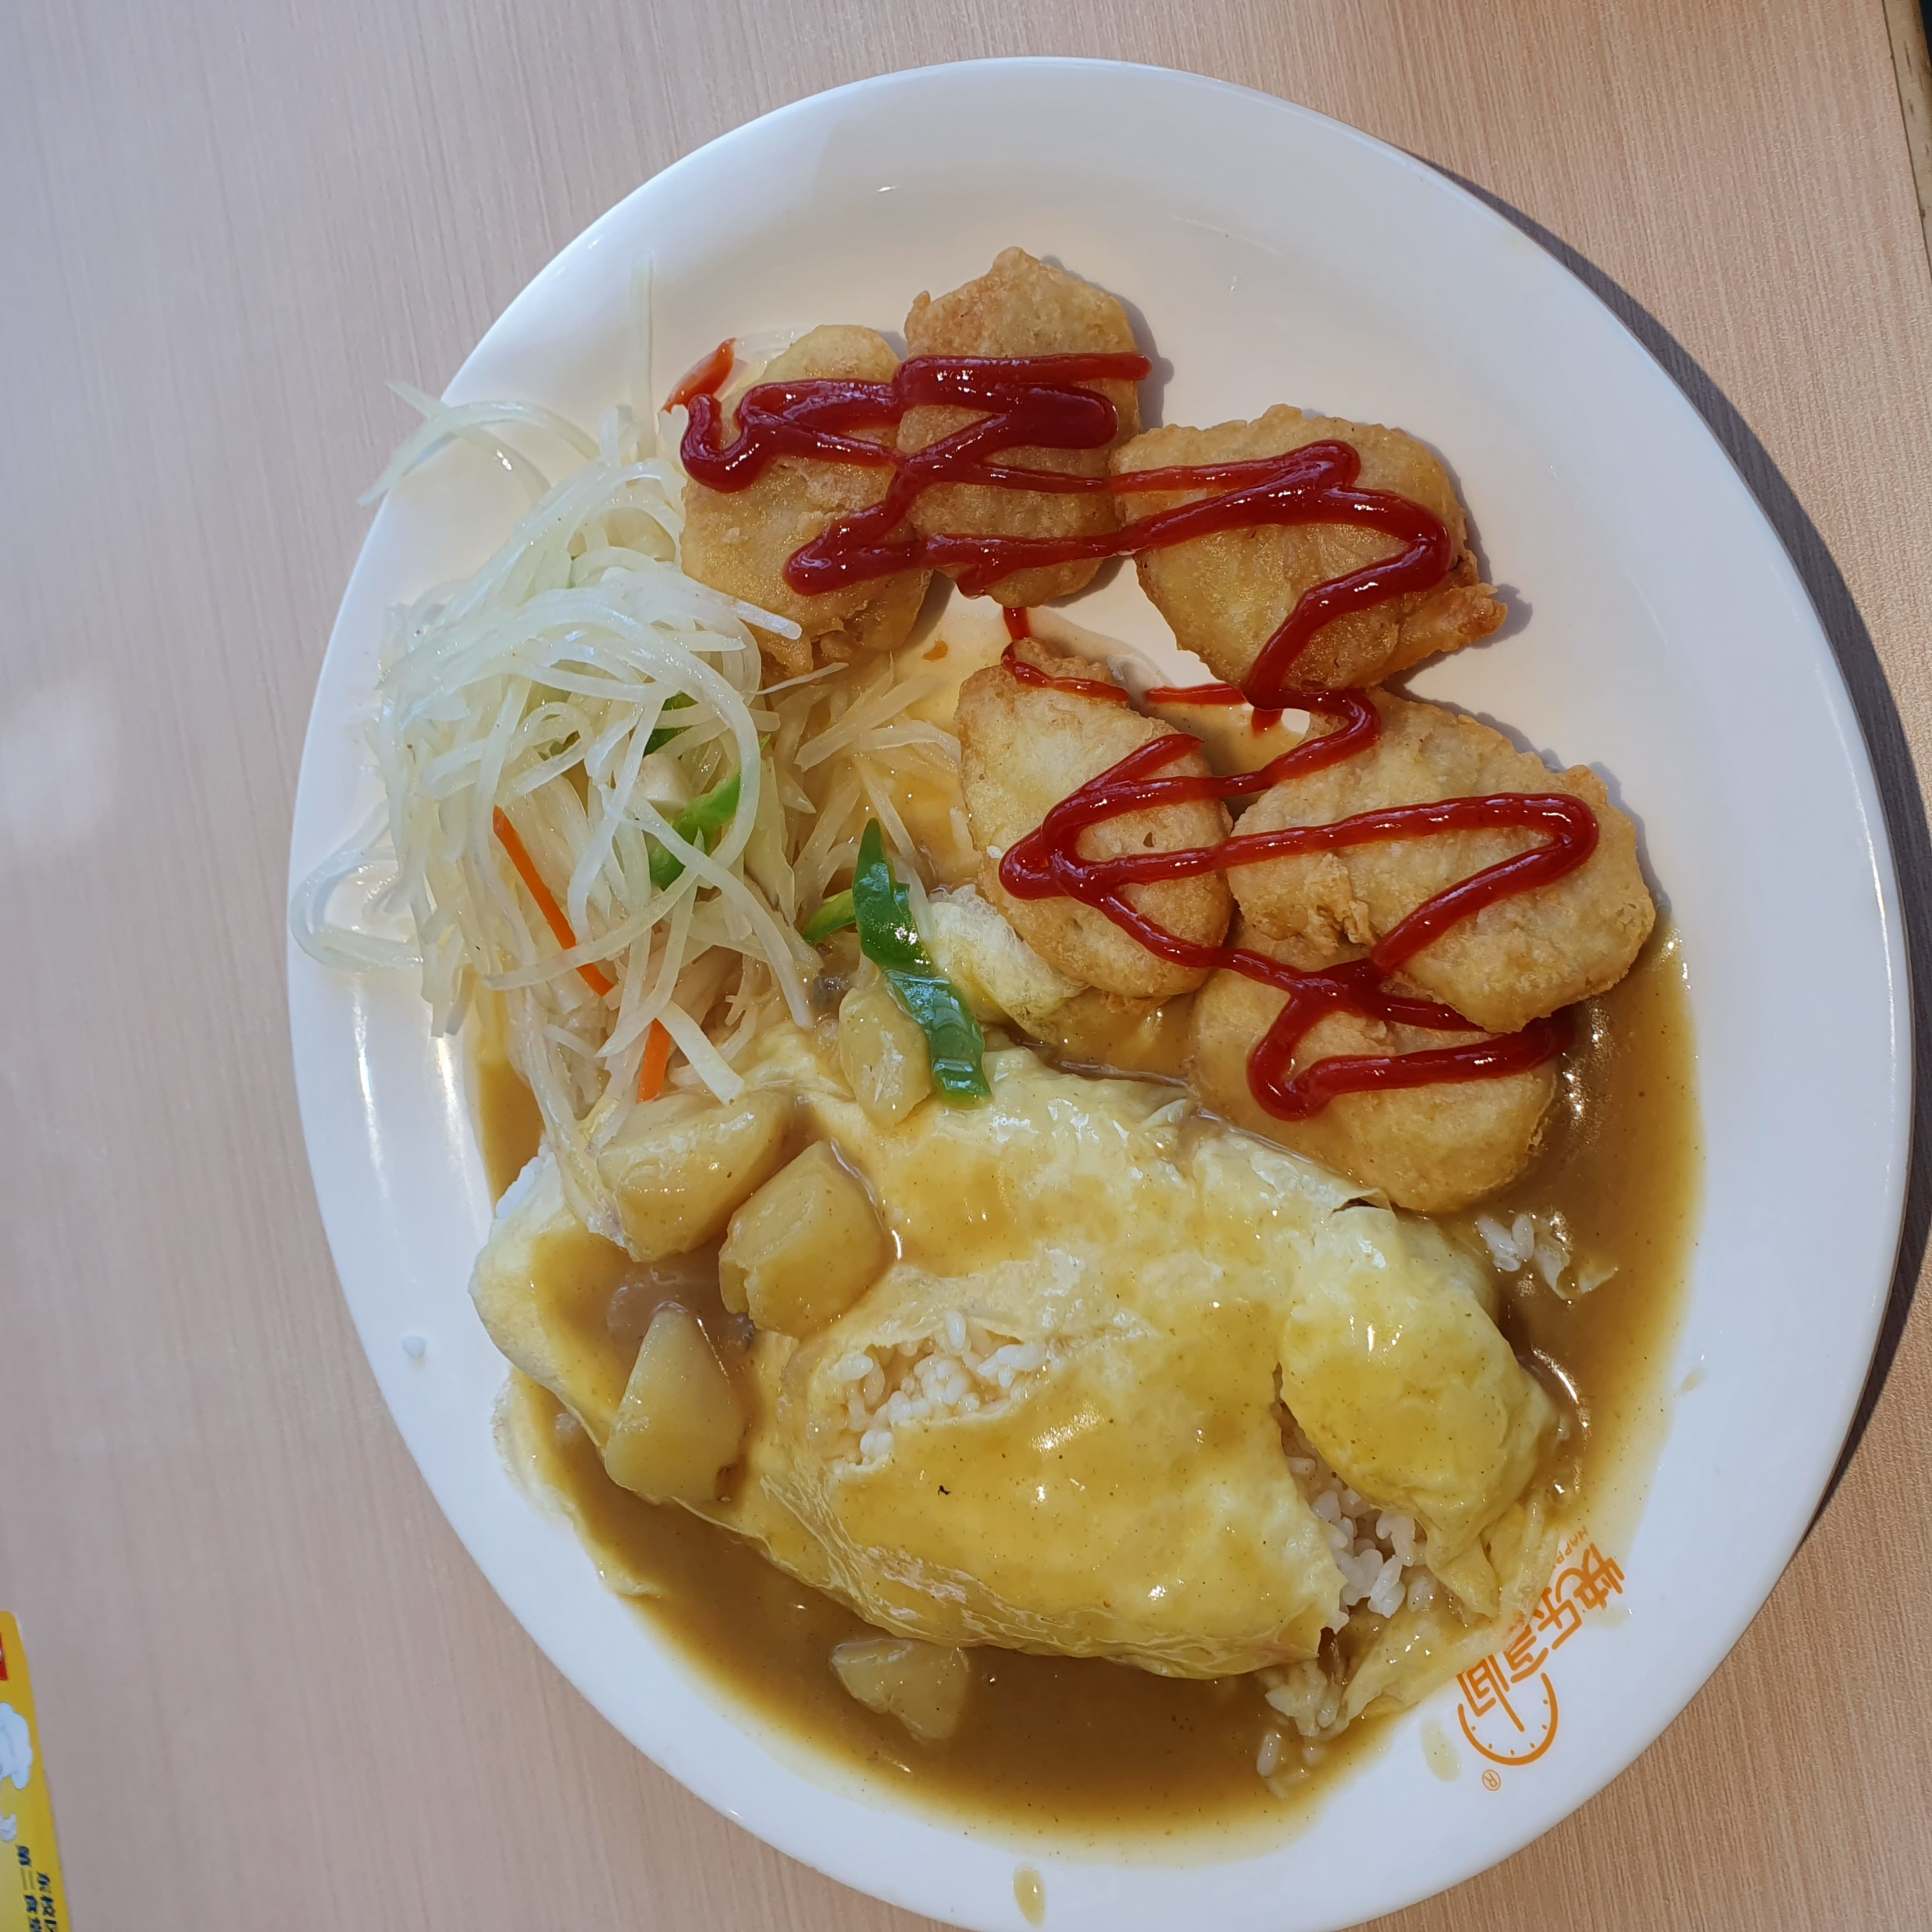
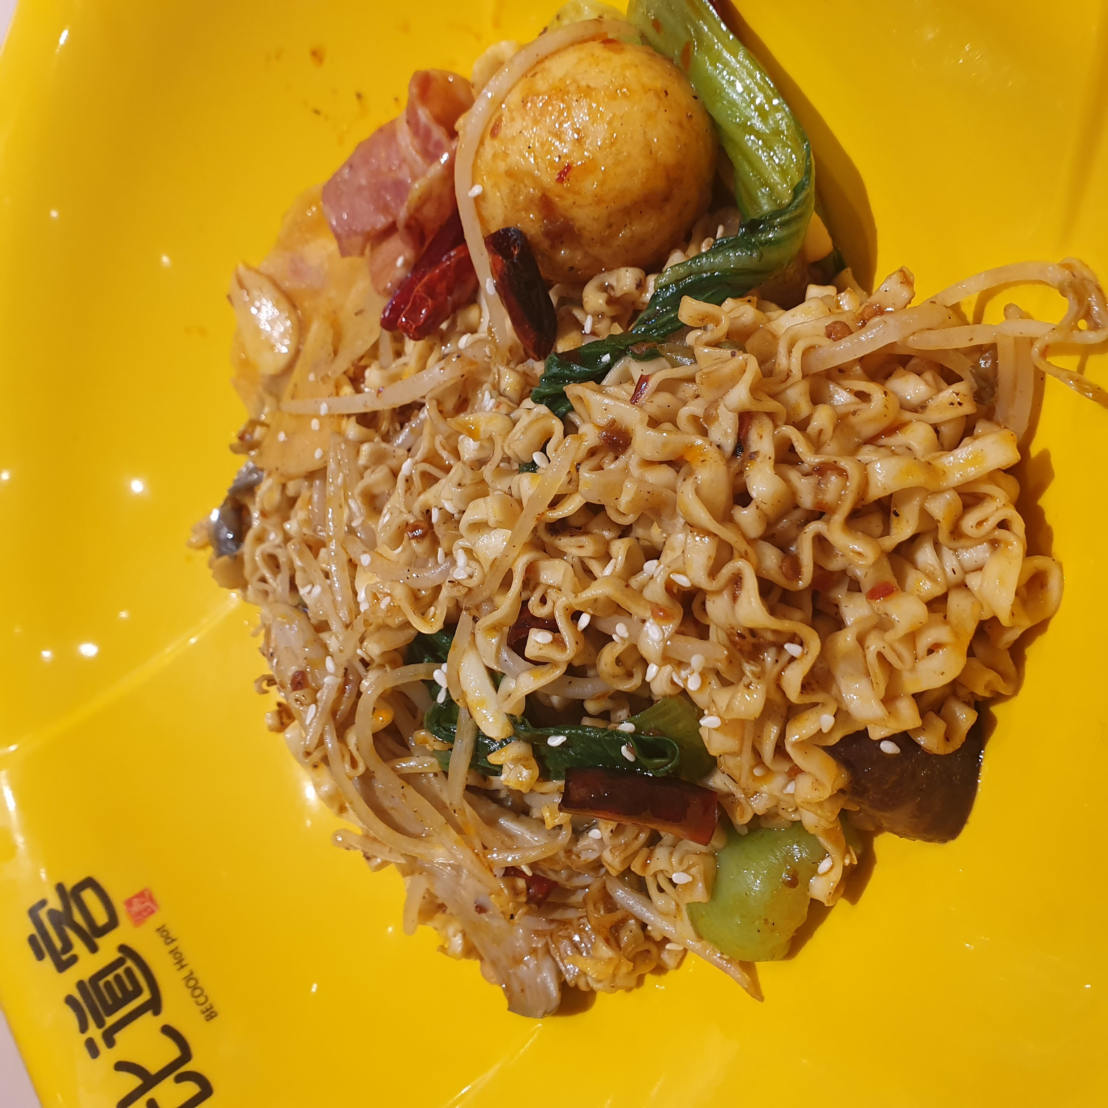
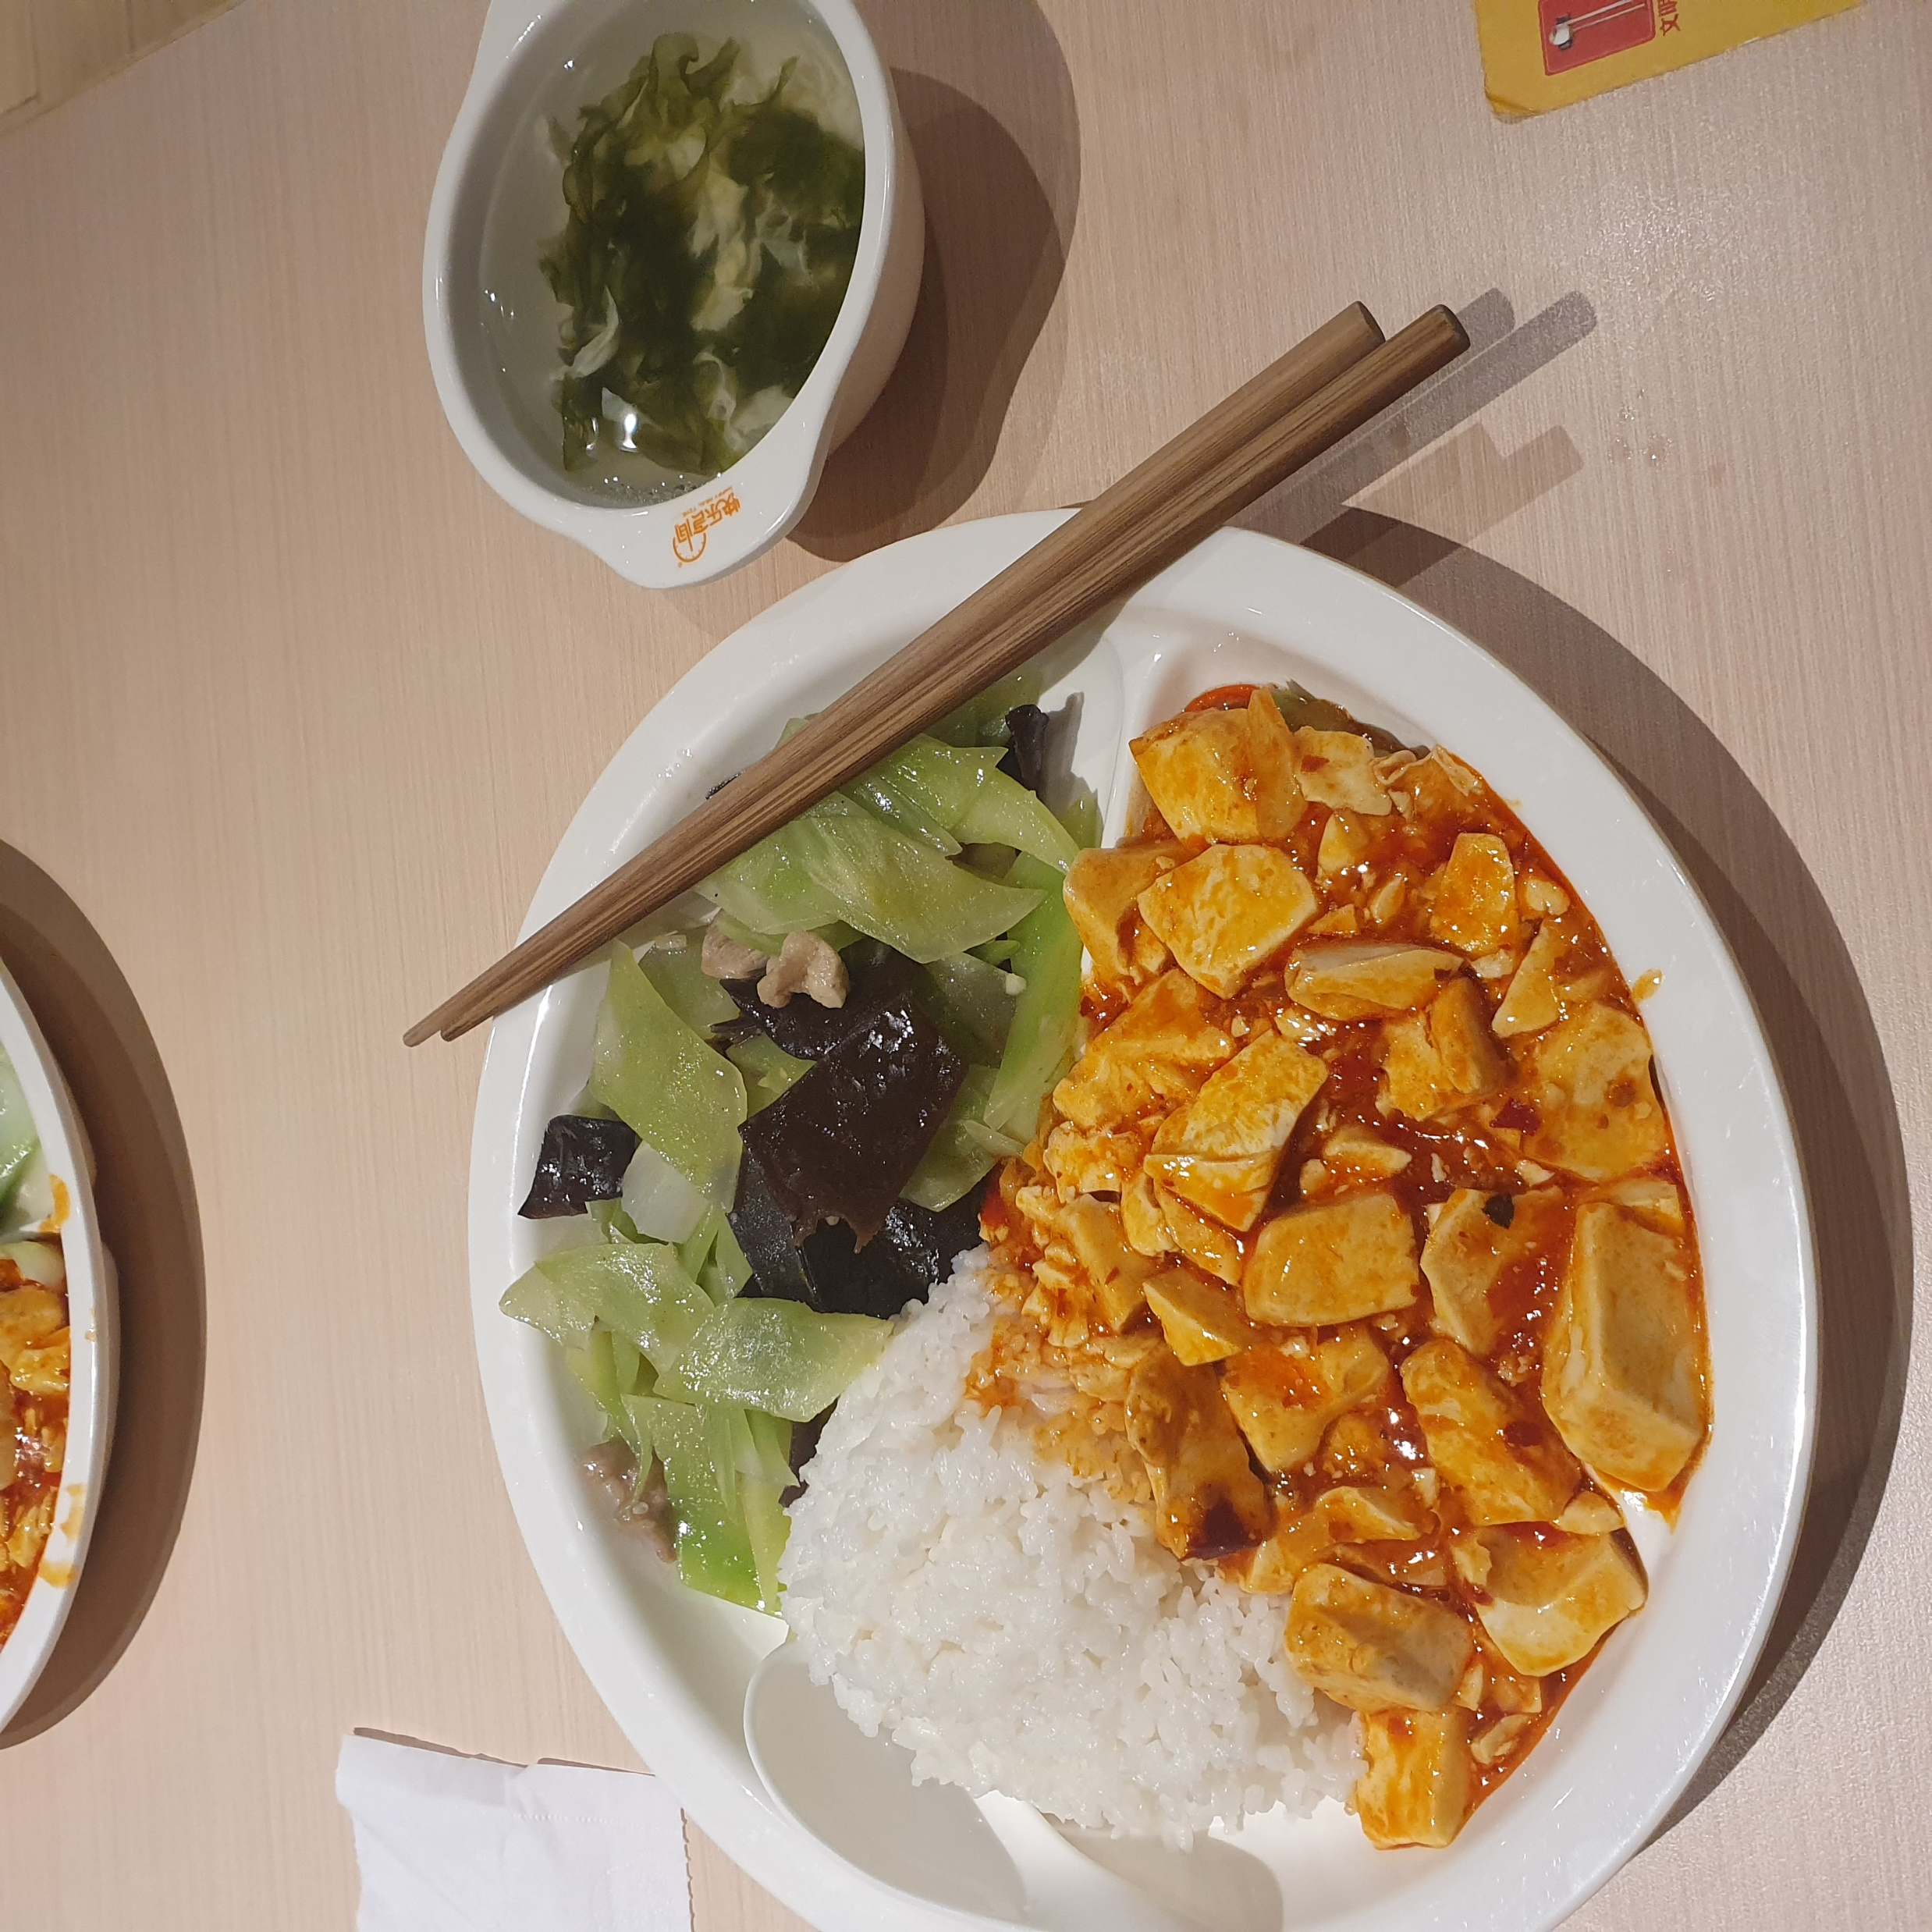
학생 식당 소개
* 학생식당 건물 2층 (快乐时间）
푸드코트 느낌으로 다양한 음식이 있으며 결제는 학생카드를 기계에 대면 됨. 우리는 유학생이라
본교생들과 다르게 원래 가격보다 조금 더 비싸게 찍힘.
2번은 마라샹궈로 마라탕도 가능하고 맵기는 각자 취향에 따라 조절.
3번은 원하는 반찬 얘기하면 담아주시고 반찬마다 가격이 다름.

Slide 14
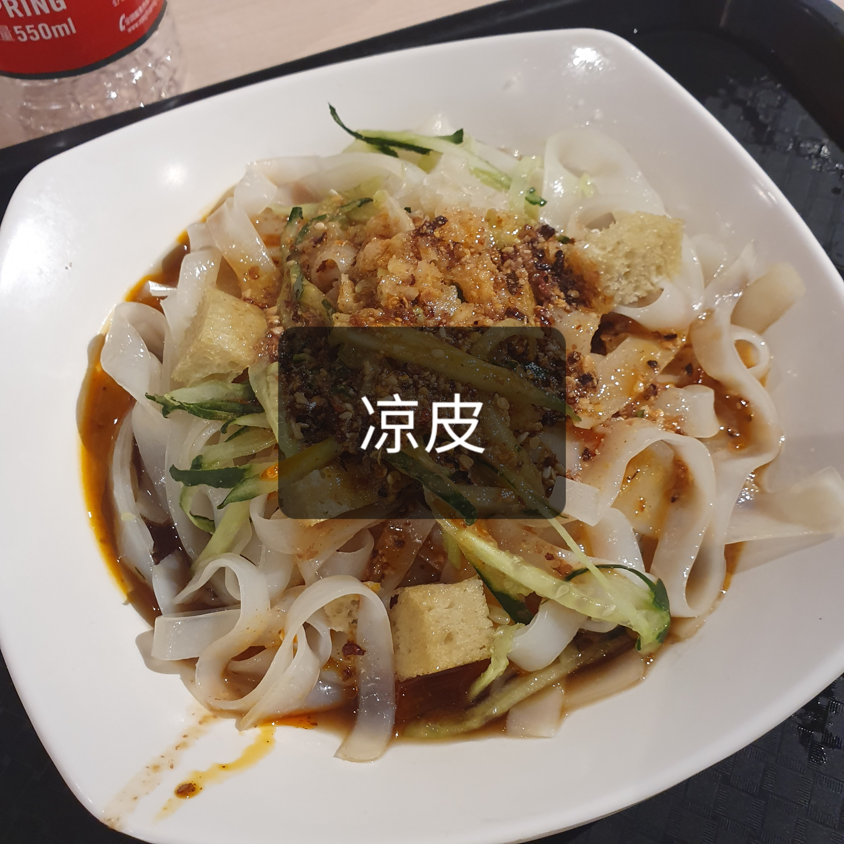
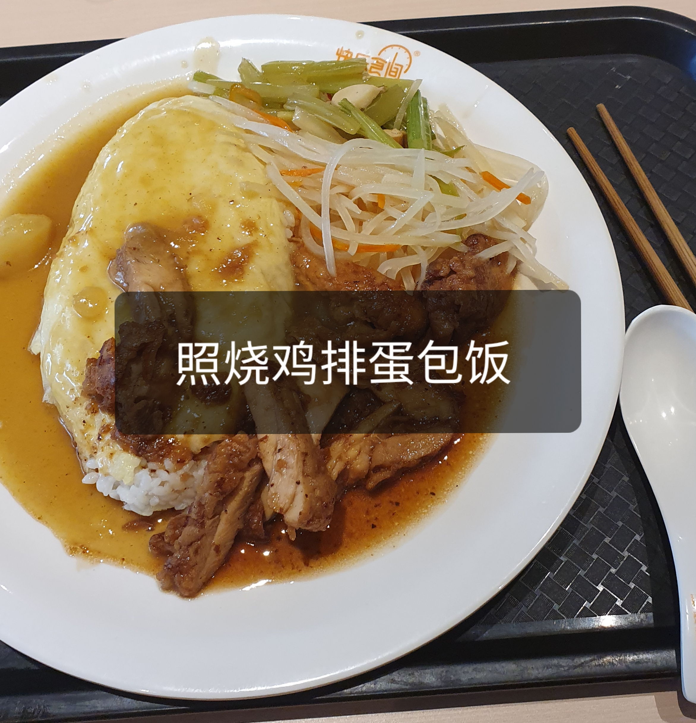
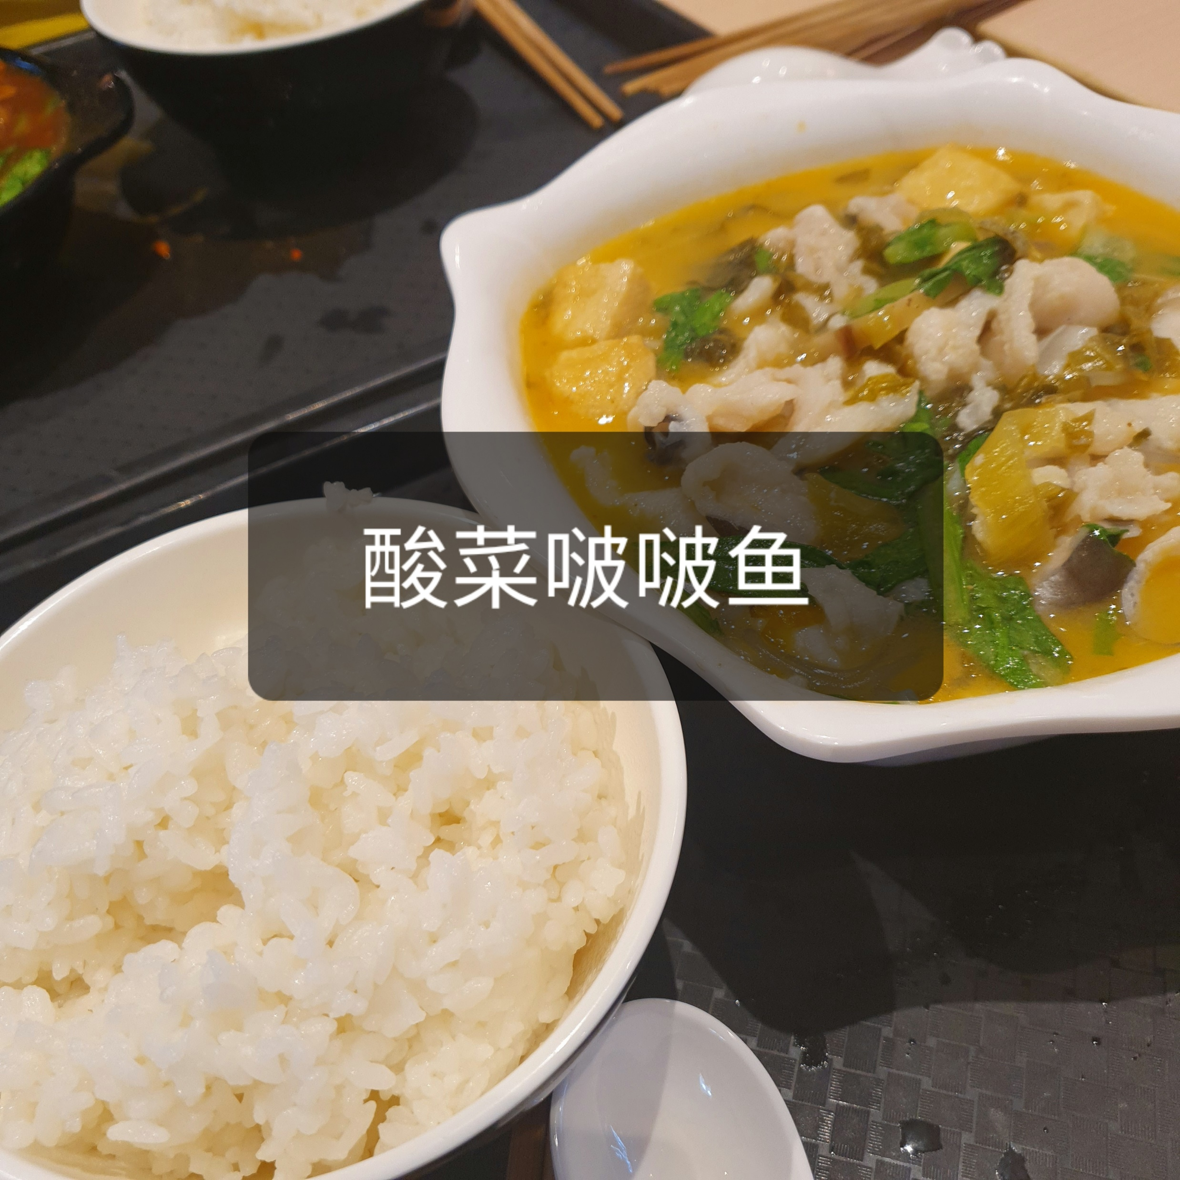
학생 식당 소개
* 학생식당 건물 2층 (快乐时间）

Slide 15
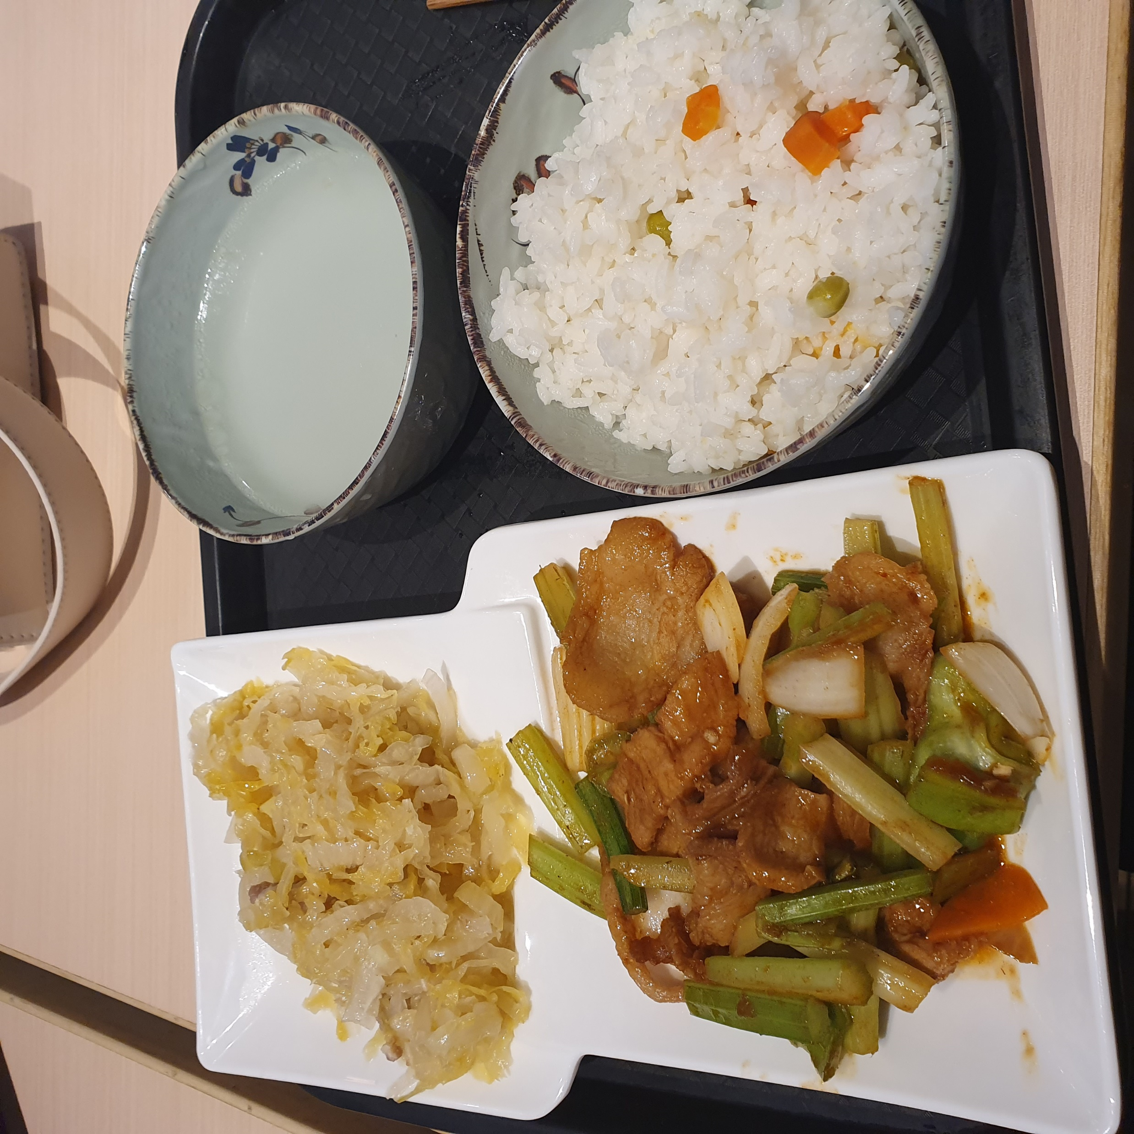
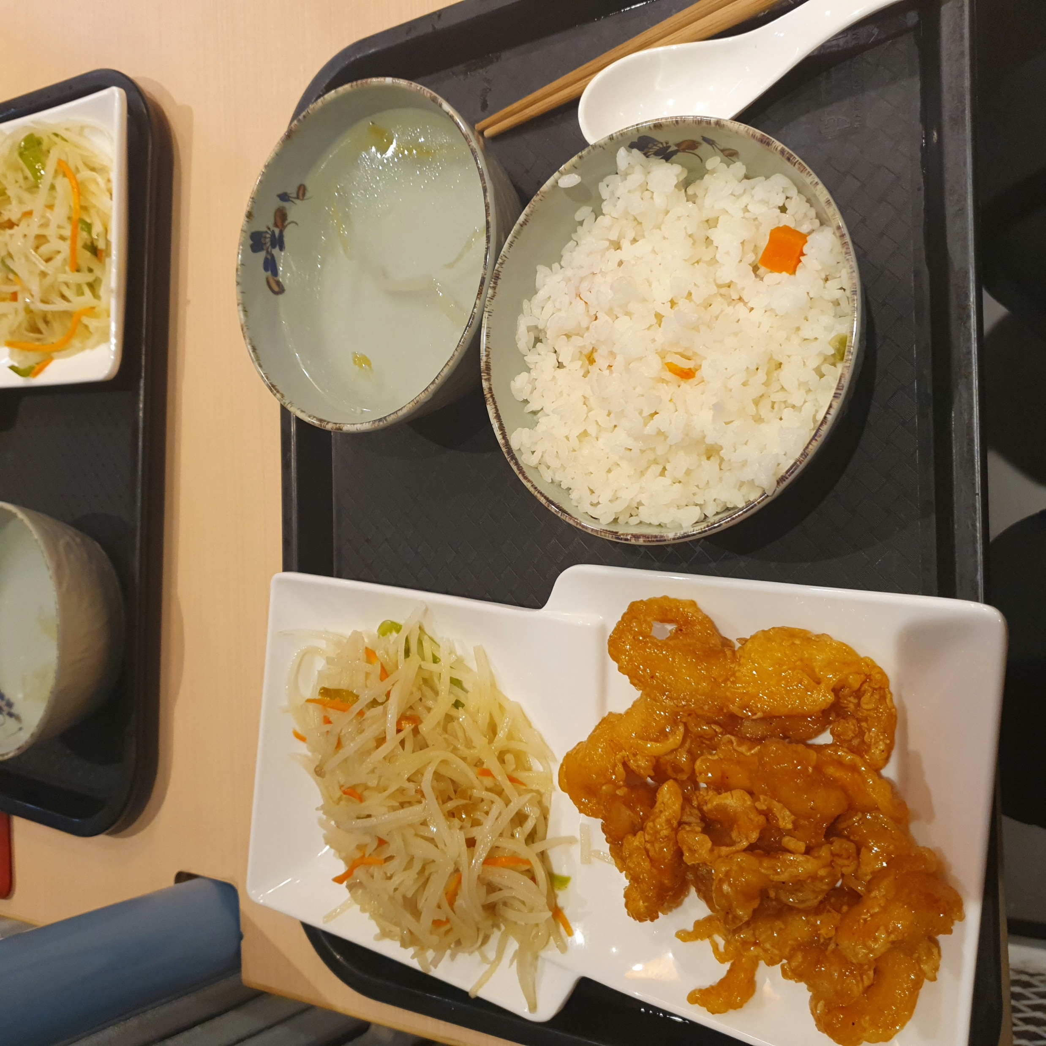
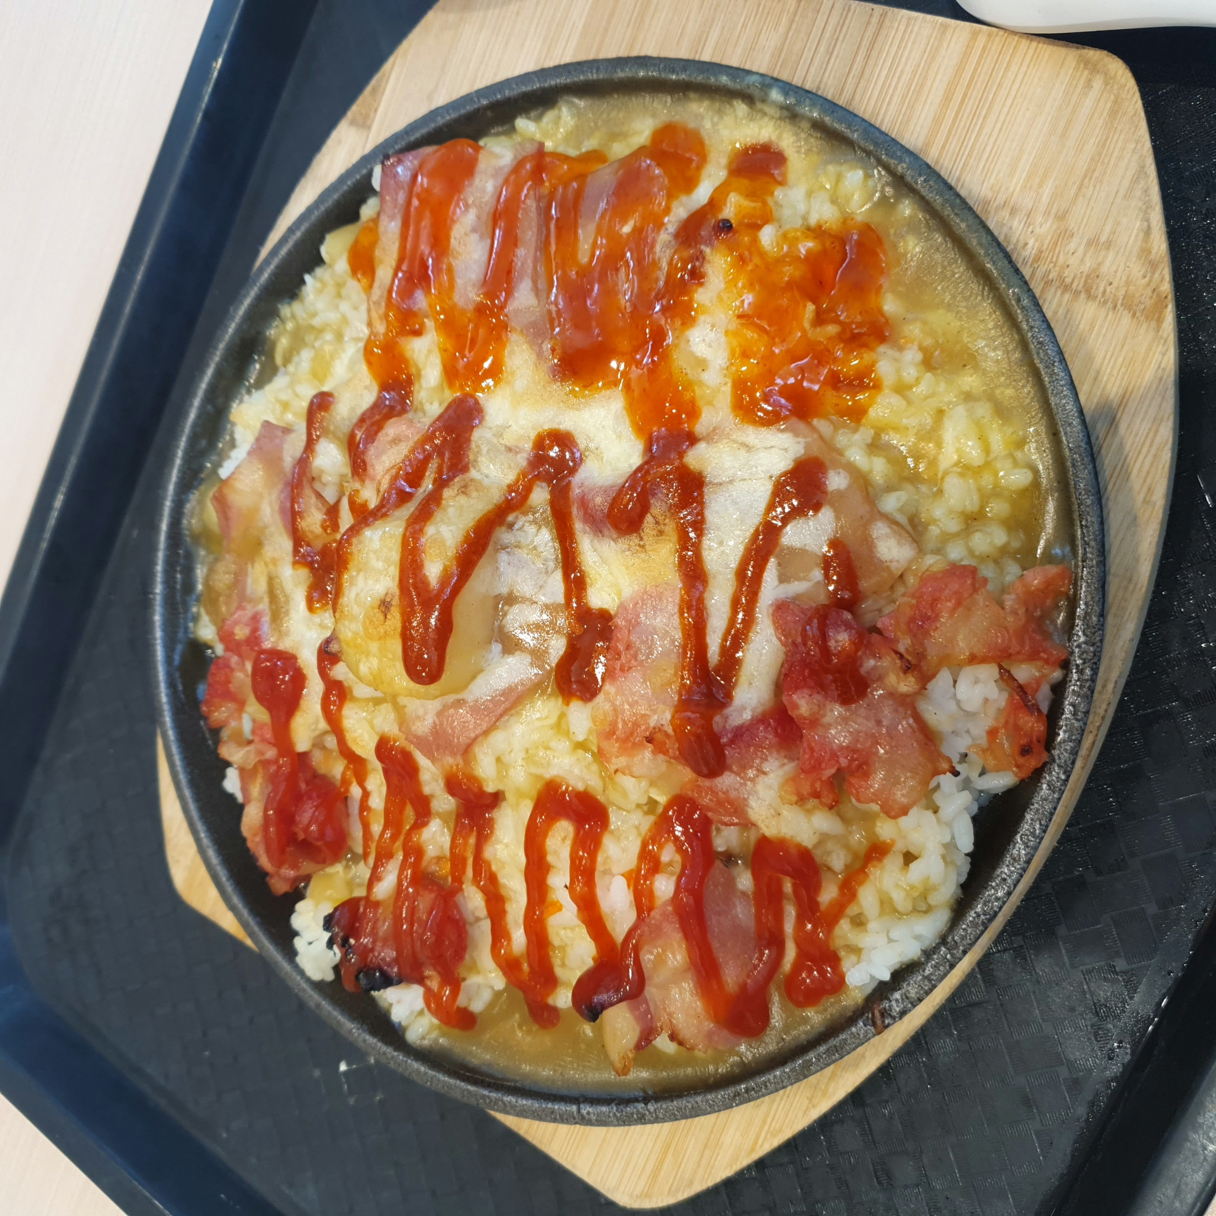
학생 식당 소개
* 학생식당 건물 2층 (快乐时间）
1,2 번은 원하는 반찬 달라고 하면 퍼주시고 반찬에 따라 가격이 다름.

Slide 16
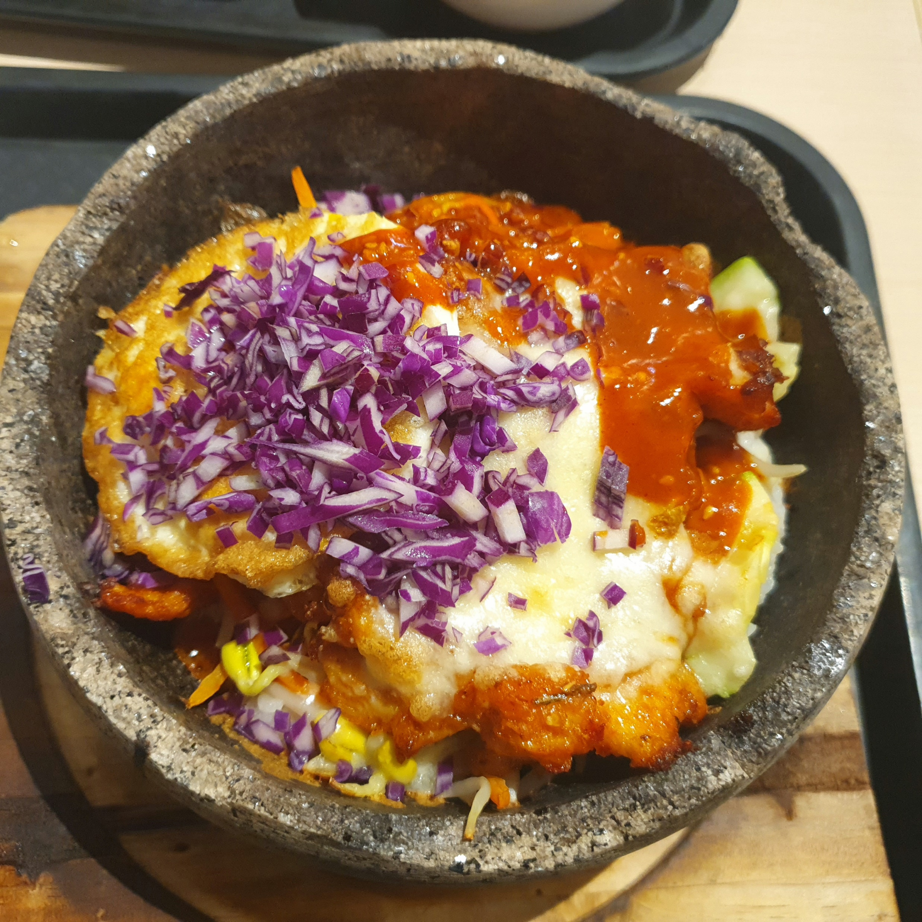
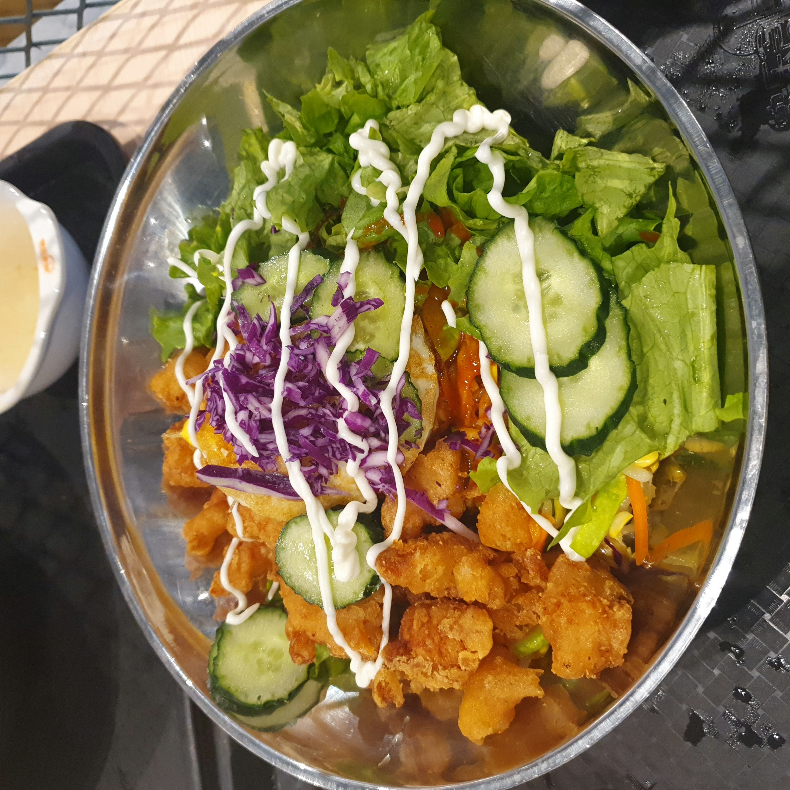
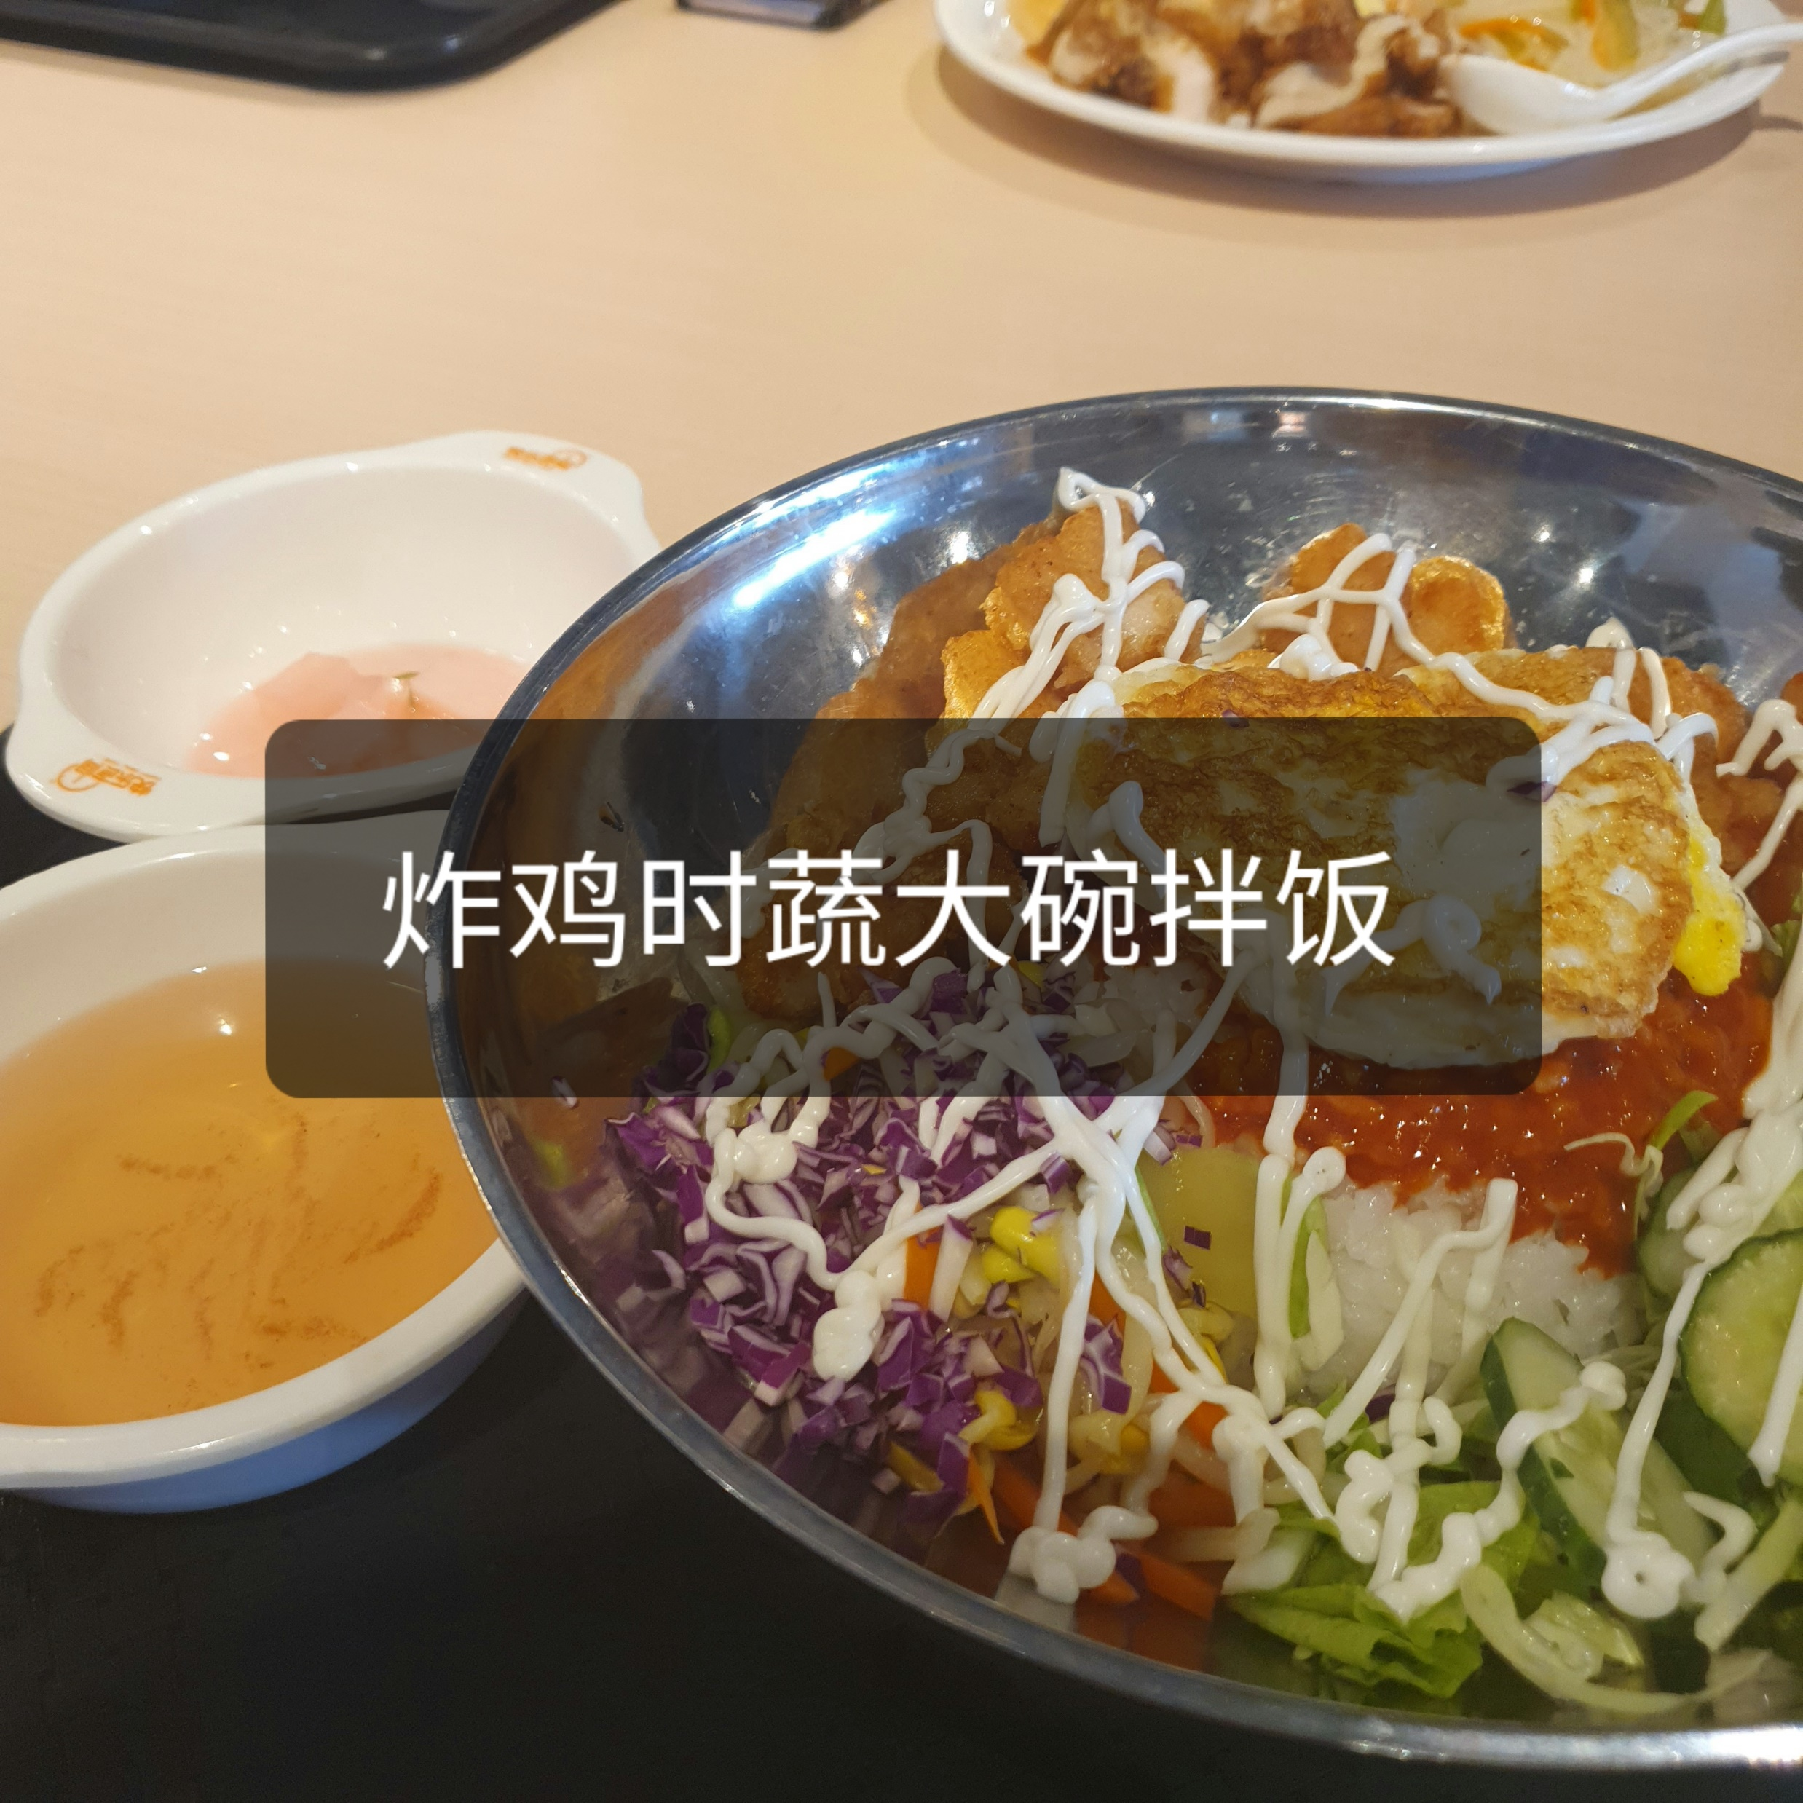
학생 식당 소개
* 학생식당 건물 2층 (快乐时间)
* 한식
비빔밥이 좀 싱거운 편이라 加辣酱이라고 하면 고추장 더 넣어주심.

Slide 17
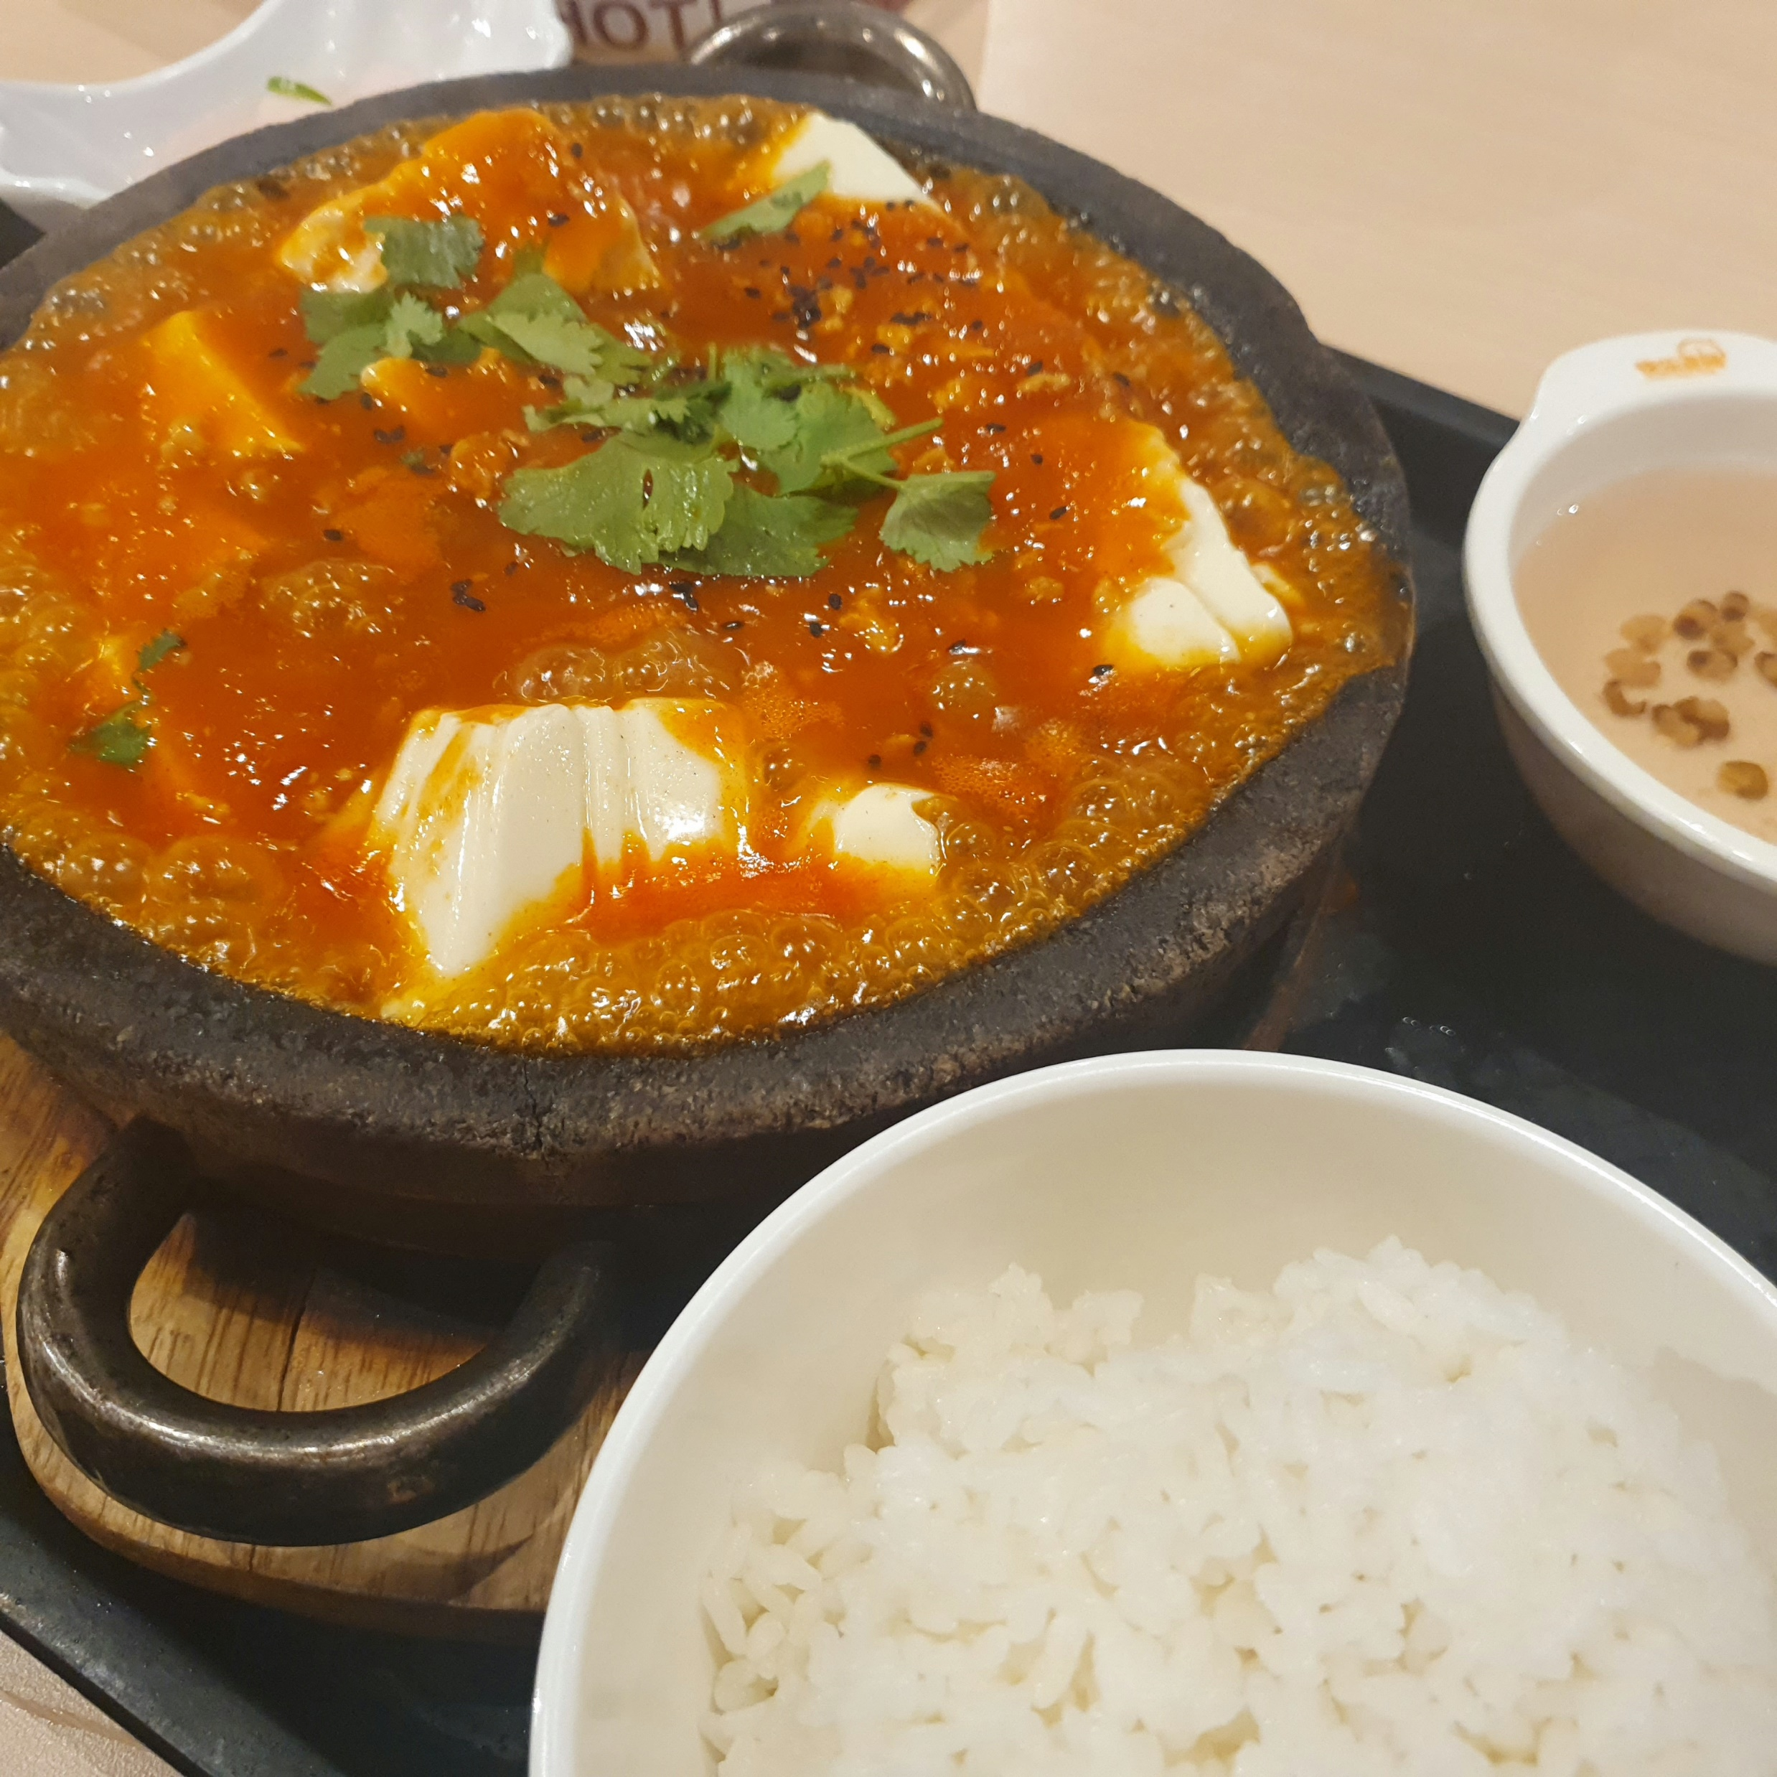
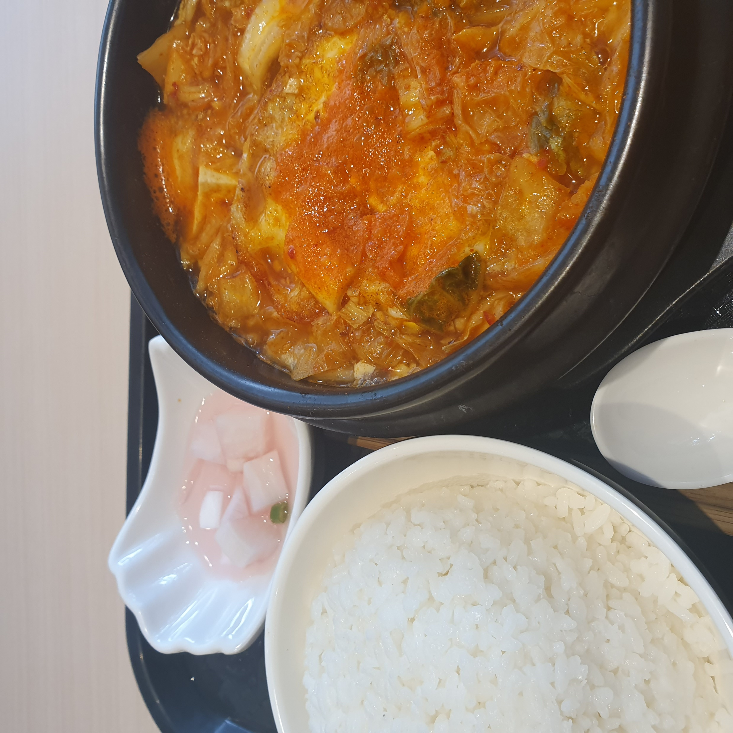
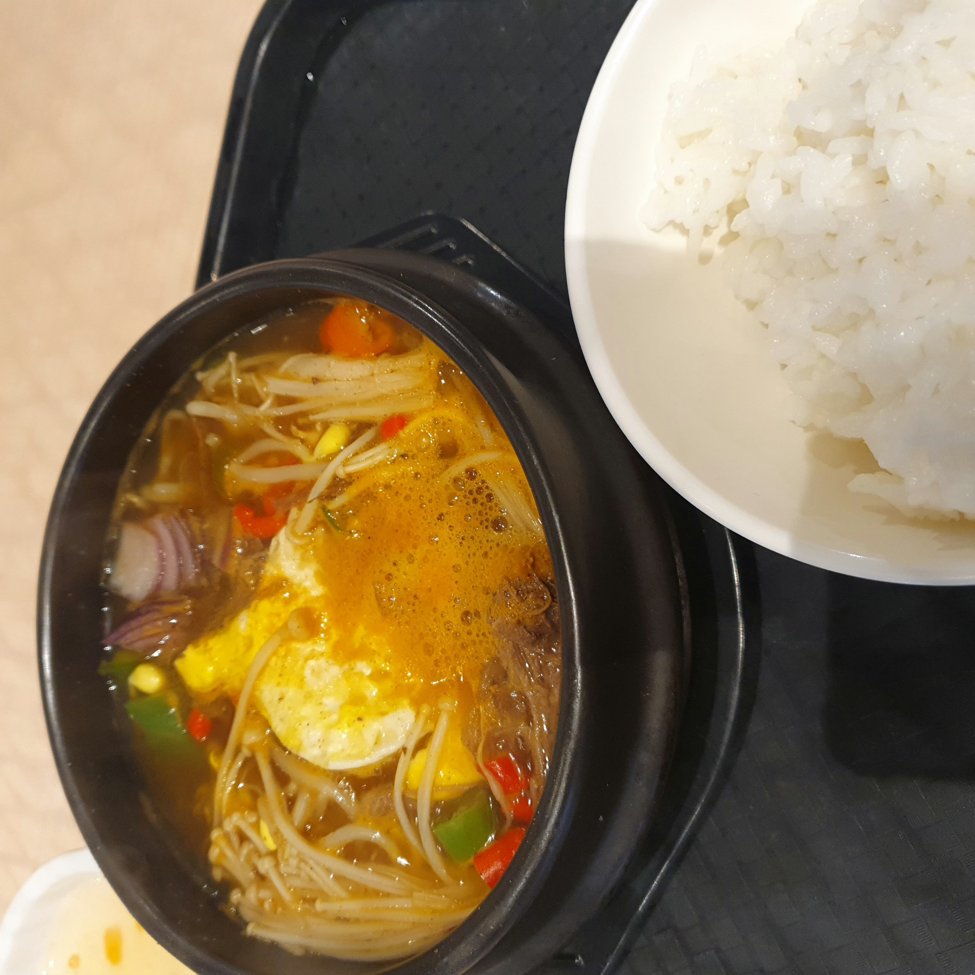
학생 식당 소개
* 학생식당 건물 2층 (快乐时间）
* 한식
고수 싫어하는 사람은 찌개류 시킬 때 고수 빼달라고 얘기하기.

Slide 18
학생 식당 소개
학생 식당은 운동장과 도서관 사이에 위치해 있음.
올해 새로운 학생식당이 생김.
북경화공대에서 음식 걱정은 NO!
한식도 다양하게 있으며, 꿔바로우, 마라탕, 마라샹궈, 황먼지 등 많은 음식이 있어 자유롭게 먹을 수 있음.

Slide 19
기숙사 소개

Slide 20

기숙사 소개
기숙사는 학교에서 동문 바로 옆에 있음.
기숙사의 명칭은 留学生公寓 1号楼이고 2인 1실임.
첫 학기에는 룸메이트가 정해져 있고 다음학기부터 빈자리가 있으면 바꿀 수 있음.
기숙사에 엘리베이터가 없음.
주방은 공용주방으로 안에 세탁기, 건조기, 냉장고, 전자레인지 등이 있으며 각 층마다 있음.
기숙사에서 침구류는 제공해줌. 방에는 화장실과 침대, 옷장, 책상, 의자가 있음(간혹 의자가 없는 경우도 있는데 사감한테 말하면 의자 주문 해주심).
첫 학기 룸메이트가 외국인으로 배정 될 수도 있음.

Slide 21
기숙사 소개
고장, 불편하거나 궁금한 내용은 기숙사 사감에게 말하면 해결해 주심.
기숙사의 공식적인 통금은 PM11시. 만약 통금 시간을 넘겨 문이 잠겨 있다면 기숙사
문 앞에 있는 벨을 눌러 문을 열어 달라 하면 됨.
한 달에 1~2번은 불시에 방 검사가 있음.
방 검사는 방의 청결과 금지된 물품을 시용하는지 검사함(전기장판 사용 금지).
주방에 있는 세탁기는 돈을 내고 사용하고, 건조기, 냉장고, 전자레인지는 무료로 사용 가능함.
세탁기 사용시 가격은 3~4원 정도로, 결제 방식은 알리페이 또는 현금(동전)으로 가능함(세제 개인구매).

Slide 22
기숙사 소개
* 기숙사 전기 충전 안내
기숙사의 전기는 무료가 아닌 충전해서 써야 함.
지도(다음페이지 참고)를 보면 전기를 충전할 수 있는 사무실이 표시되어 있음.
남문 근처에 있으며 건물 2층 202호로 가면 됨.
전기를 사러 왔다고 하면 기숙사 위치와 방 번호를 묻는데, 동문에 있는 유학생 기숙사라고 하고 본인의 방 번호를 말하면 남은 전기료와 돈을 얼만큼 충전해야 하는지 알 수 있음.
전기는 200원 이상을 쓰면 방의 전기가 끊기고, 학기가 시작할 때마다 학교에서 일정 금액의 전기를 충전해 줌.
단, 방학에는 전기를 무료로 제공해 주지 않기 때문에, 학기 중에 쓰고 남은 전기를 사용하다가 부족하면 충전하면 됨.

Slide 23
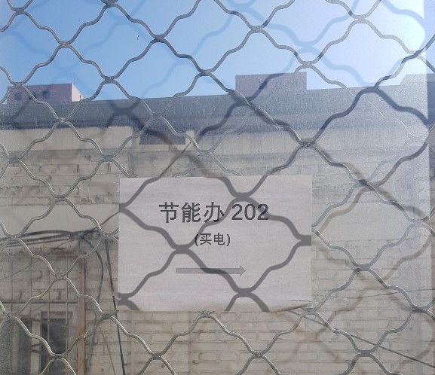
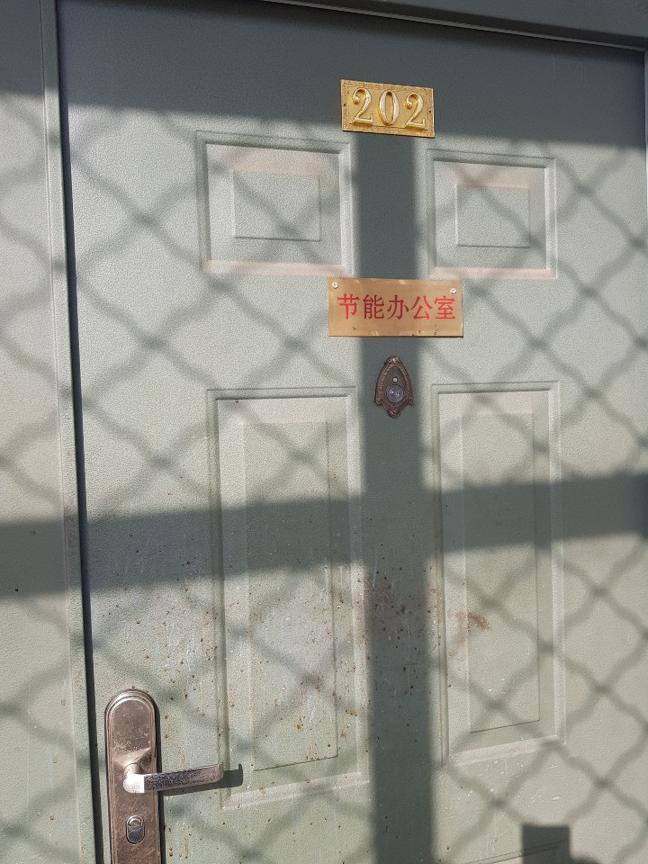
北门
운동장
과일가게
인쇄소
식당
카페
택배수령하는 곳
도서관
사무실
기숙사
东门
西门
슈퍼마켓
과일가게
강의실 건물
전기사는
사무실 건물
南门

Slide 24
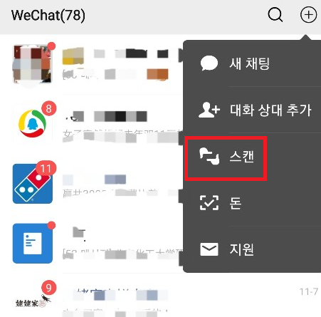
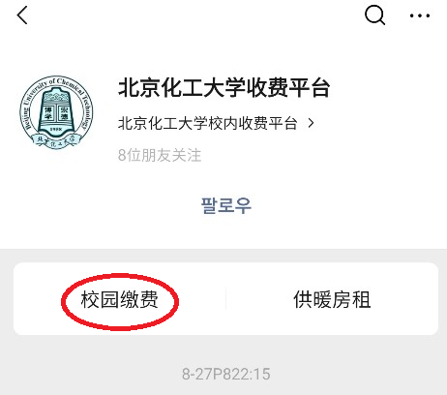
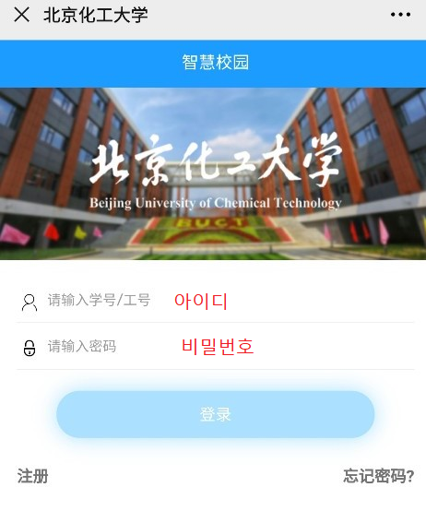
기숙사 소개
* 기숙사 전기 충전 방법
전기를 충전하는 곳은 여러 번 갈 필요없이, 처음 방문할 때 전기를 충전하는 QR코드를 사진 찍고 아이디와 비밀번호, 자신의 방 코드 번호를 알아오면 다음에는 QR코드로 쉽게 충전 할 수 있음.
1번
2번
3번

Slide 25
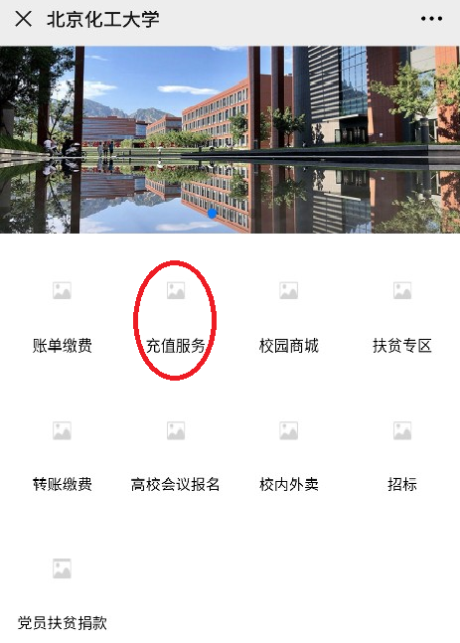
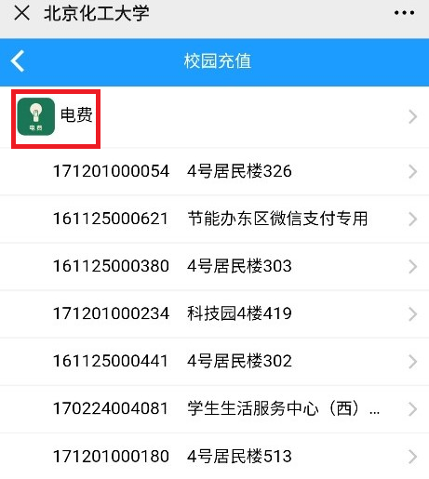
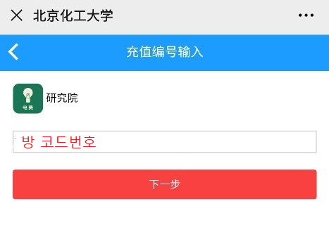
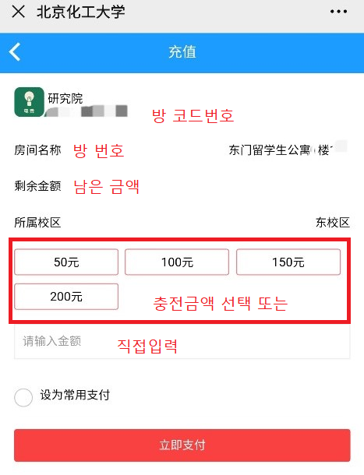
기숙사 소개
* 기숙사 전기 충전 방법
4번
5번
6번
7번

Slide 26
학교 편의시설 안내

Slide 27
北门
운동장
과일가게
인쇄소
식당
카페
택배수령하는 곳
도서관
사무실
기숙사
东门
西门
슈퍼마켓
과일가게
강의실 건물
전기사는
사무실 건물
南门

Slide 28

학교 편의시설 안내
1) 도서관, 사무실(기숙사 관리, 유학생 관리, 한국인 선생님) 위치
지도상에 图书馆 건물 5층에 사무실이 있음. 도서관 건물은 우리가 가지고 있는 학생증으로 입장할 수 없어, 경비원분께 선생님을 만나러 왔다고 하면 문을 열어 주심(때에 따라 입장 후 명부를 작성할 수도 있음).
사무실은 학교 관련 일이 있을 때 가는 곳으로 한국인 유학생을 담당하는 선생님을 만날 때 감.
외국인 유학생은 도서관을 이용하지 못함. 그러므로 학교 내에서 공부할 수 있는 곳은 기숙사 또는 수업을 듣는 강의실에서 공부하면 됨(강의실 건물은 오후 10시 또는 11시쯤 문을 닫음).
수업이 끝나고 강의실에 사람이 없으면 문을 잠그기 때문에 선생님께 미리 말씀드리거나, 가방이나 짐을 교실에 놓으면 됨.

Slide 29
학교 편의시설 안내
2) 학생카드(학식) 충전 방법(2부 중국 어플 소개에 자세히 나와있음)
학생카드에 돈을 충전하는 방법은 두 가지가 있는데 우선, 알리페이를 이용해 충전 후 수업을 듣는 건물과 식당 안에 있는 기계로 돈을 카드로 옮겨 사용함.
또한, 도서관 건물 옆 쪽에 밑으로 내려가는 계단이 있는데 내려가면 사무실이 있음. 그 곳에서 학생카드를 충전하고 싶다고 하면 바로 충전해줌(현금만 가능).
학생카드에 돈이 얼마나 남아있는지 알 수 있는 방법은 식당에서 계산할 때 알 수 있음.

Slide 30
학교 편의시설 안내
3) 학생식당, 카페 위치
지도(앞에 있는 지도 참고)에 ‘식당 카페’라고 표시한 곳이 학생 식당이며, 1층보다 2층이 입맛에 더 잘 맞는 식당임.
학생식당은 무조건 학생카드로만 결제 가능함.
1층 건물 밖에는 간단하게 먹을 수 있는 手抓饼등을 팔고, 1층 식당 내부에는 luckin coffee가 있음.
올해 새로운 학생식당이 생겼으나 가보지 못함.

Slide 31
학교 편의시설 안내
4) 과일가게, 인쇄소, 슈퍼 위치
지도에 과일가게, 인쇄소, 슈퍼위치가 표시되어 있으니 참고 바람.
과일가게는 슈퍼 옆에도 있으며, 원하는 과일을 사서 먹을 수 있음.
인쇄소는 인쇄할 내용을 위챗이나 USB에 담아가면 그곳에 있는 컴퓨터를 통해 인쇄할 수 있음(가격 저렴).
학교 안에 있는 슈퍼는 편의점과 같은 분위기로 생필품 뿐만 아니라 간단한 문구류도 팜.

Slide 32
학교 편의시설 안내
5) 택배 수령 위치 & 방법
지도에 택배를 받는 곳이 표시되어 있으며, 기숙사 근처에 위치하고 있음(택배가 기숙사까지 배달되는게 아님).
한국에서 보내는 EMS도 이곳에서 받을 수 있음.
광군제(11.11) 시기에는 택배가 평소보다 늦게 오고, 분류 작업이 오래 걸려 택배를 받기까지 시간이 걸릴 수 있음.
택배를 수령하는 방법은 세 가지가 있는데 우선, 사물함에서 찾는 방법과, 직접 물어보고 받는 방법, 그리고 북문에서 찾는 방법이 있음(다음페이지에 상세 설명).
.

Slide 33
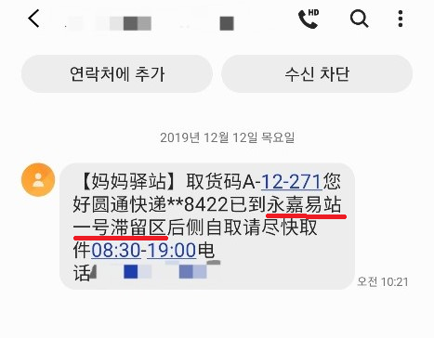
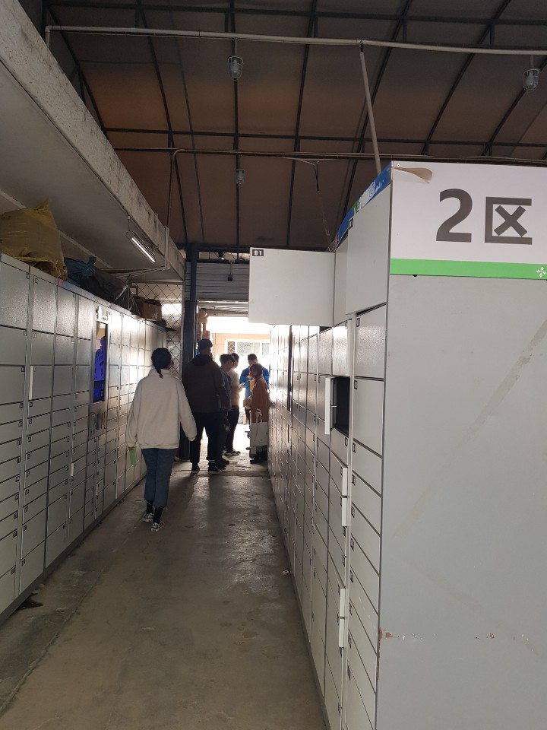
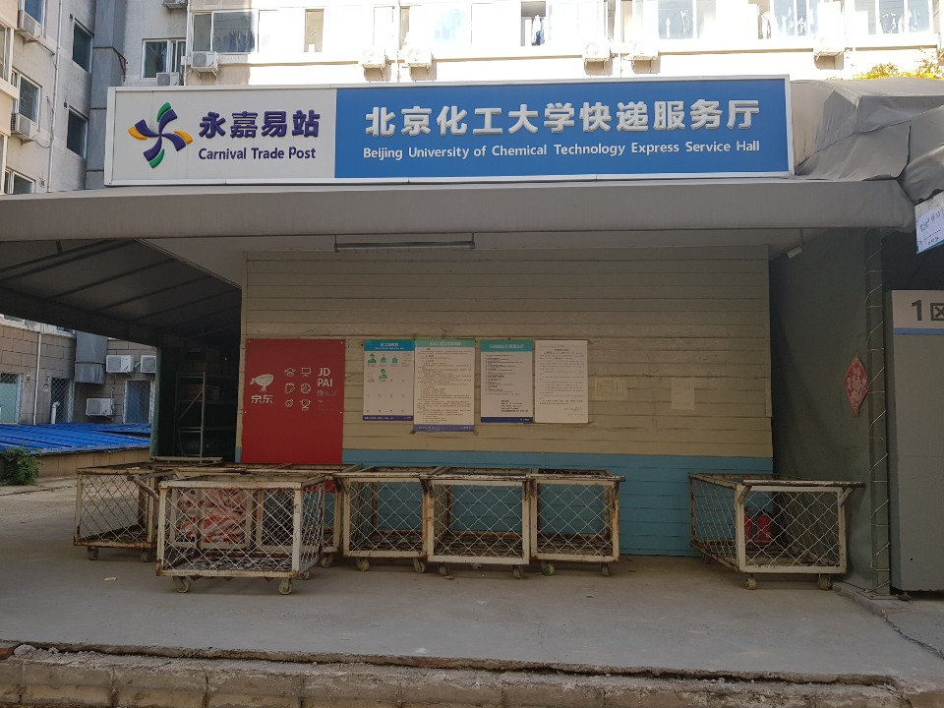
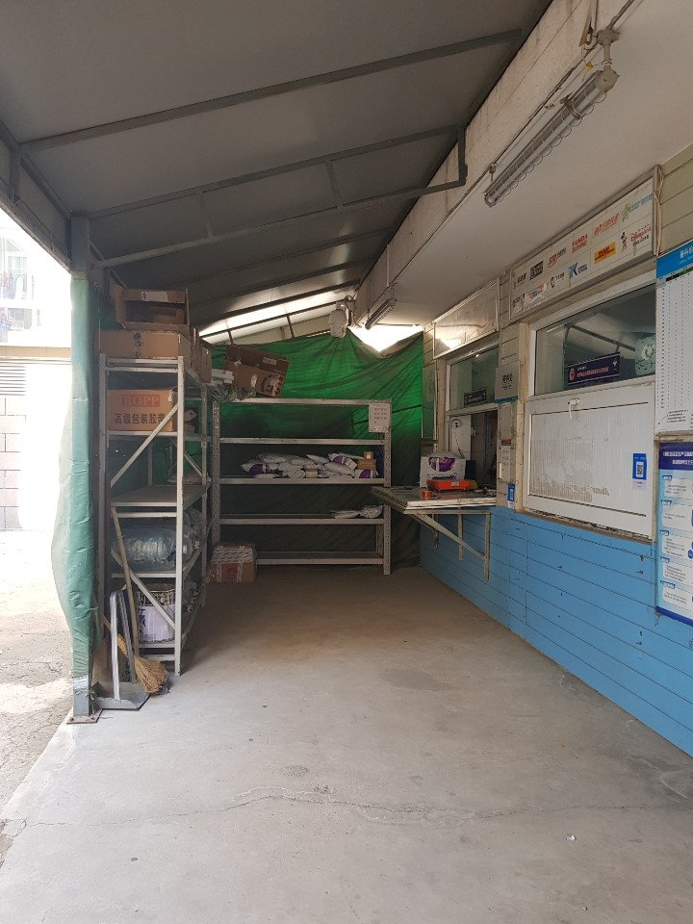
학교 편의시설 안내
5) 택배 수령 위치 & 방법
방법 1
위와 같은 문자를 받으면 1区 와 2区 사이에 있는 곳으로 가서 문자를 보여주면 택배를 찾아 주심. 택배를 찾은 후에 이름을 물어보니 이름을 말하고 택배를 받으면 됨.
택배 수령하는 곳

Slide 34
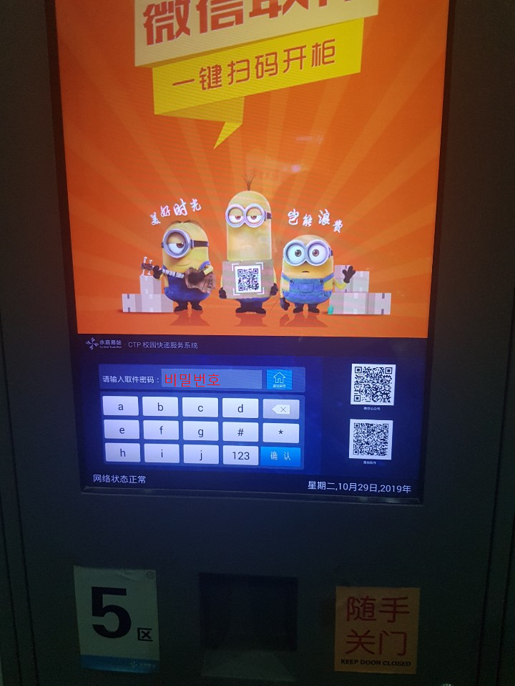
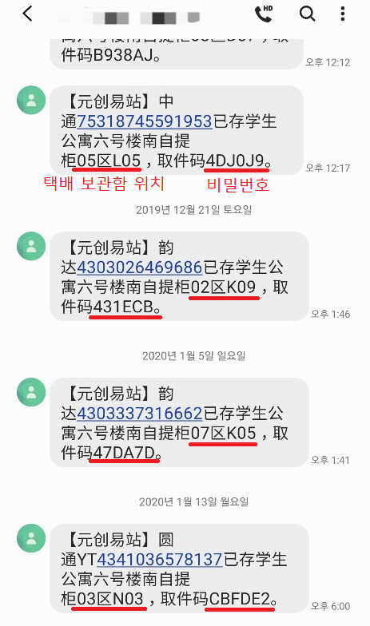
학교 편의시설 안내
5) 택배 수령 위치 & 방법
방법 2
방법 3
* 경우에 따라 북문으로 택배가 오는 경우도
있는데, 문자에 北门이라 적혀 있다면 북문으로 오는 택배임. 장소와 시간을 잘 확인하고 북문으로 나가면 택배차가 여러 대 있는데, 문자에 적힌 택배차를 찾고 문자에 온 택배 번호를 말하면 택배를 주심.
위와 같은 문자를 받으면 사물함 위치를 잘 확인하고 비밀번호를 입력하는 기계에 입력 후 찾아가면 됨.

Slide 35
감사합니다
2부에 이어서…

